Slide 1

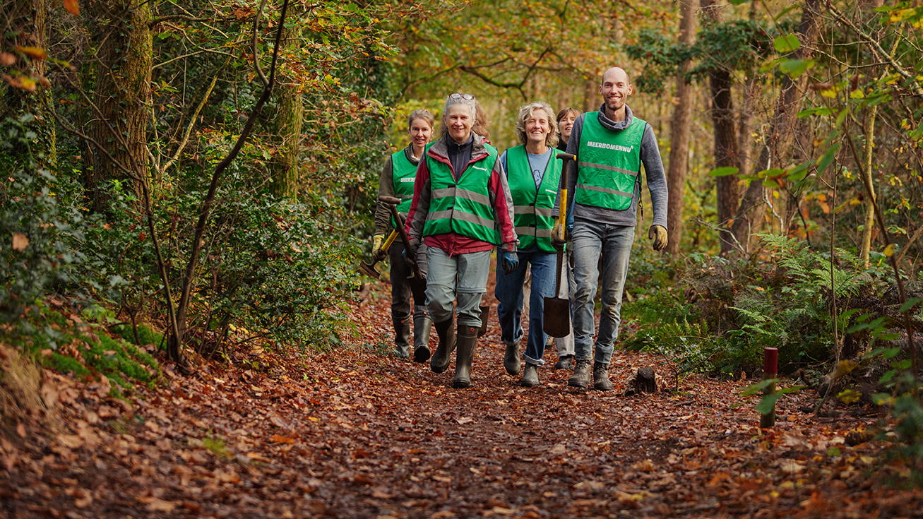



Notes:
1

Slide 2
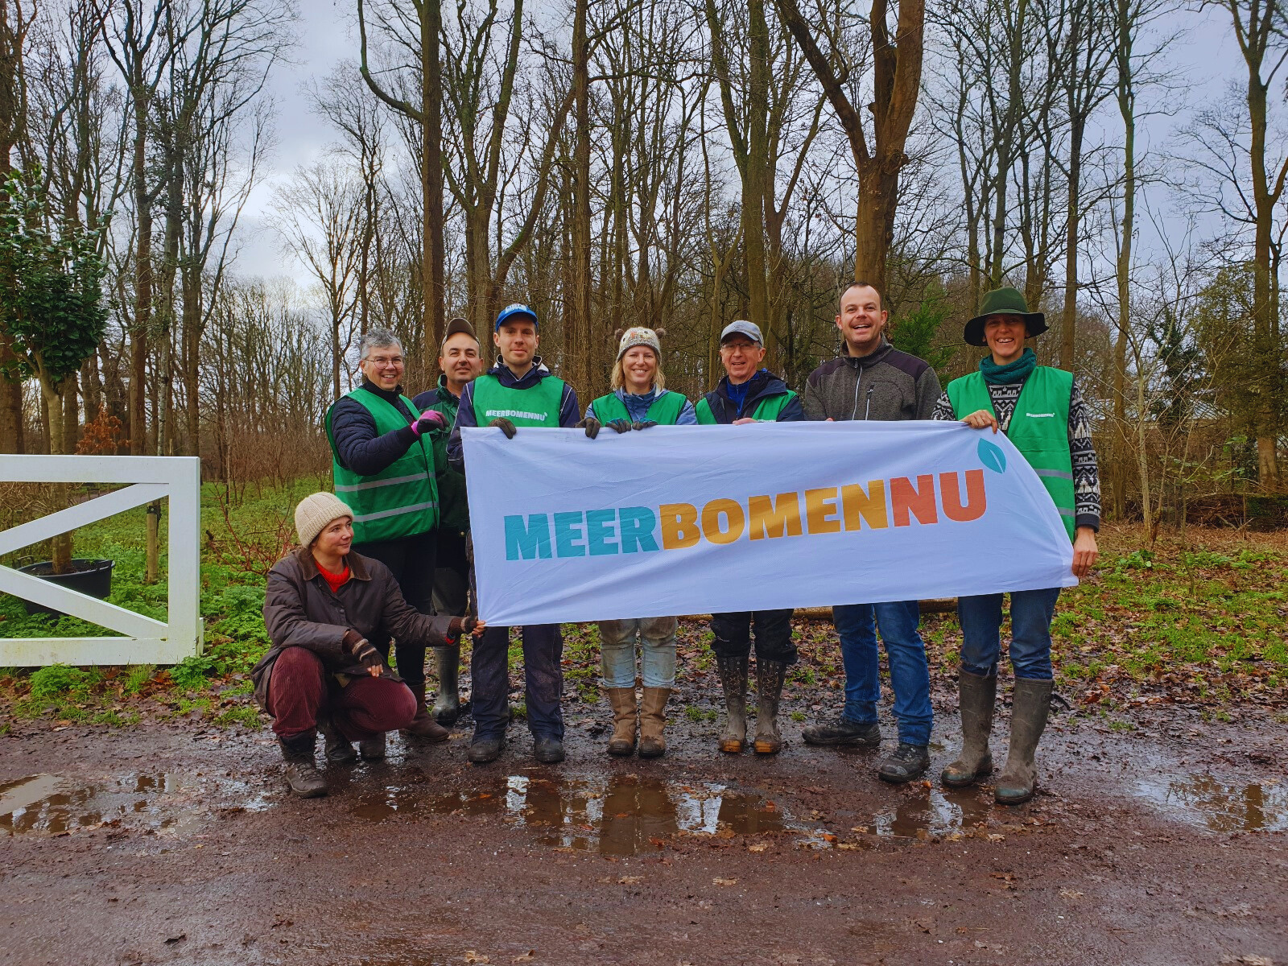

WAT GAAN WE VANDAAG DOEN?
  Wat is Meer Bomen Nu?
  Doelen Meer Bomen Nu
  Waarom Meer Bomen Nu?
  Methode Meer Bomen Nu
  Wat heeft Meer Bomen Nu bereikt?
  De Bomenplanner + App
  Hoe werkt Meer Bomen Nu praktisch: oogsten, bomenhub, uitdelen, planten (Bomenvinder)?
  Verplantrollen en hoe meedoen
  Communicatiemateriaal
Waar is deze cursus voor?
Leren hoe je zelf aan de slag kan gaan!
Notes:
2

Slide 3


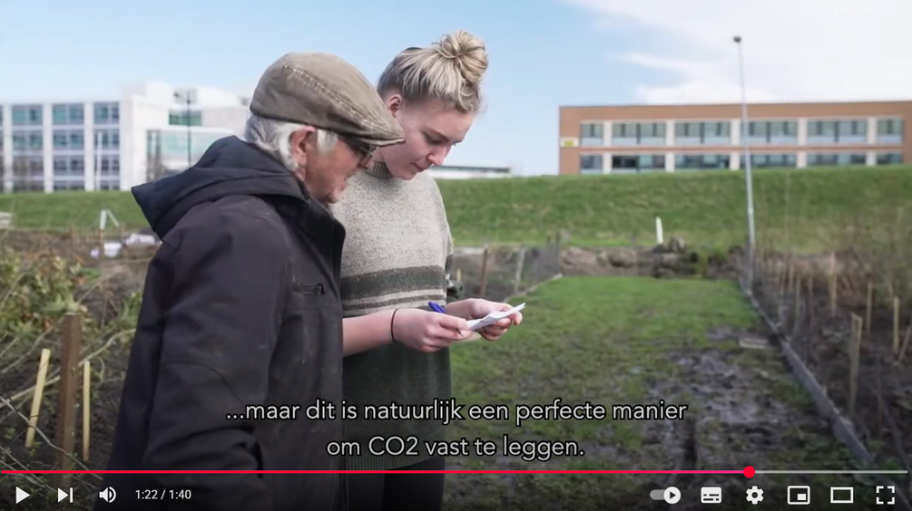


WAT IS MEER BOMEN NU?
Nederland op een
leuke, snelle, sociale
en goedkope manier vergroenen!
MET 3 STICHTINGEN DE HANDEN UIT DE MOUWEN
Organisatie en communicatie
De bedenker en ecoloog
300 boeren met wens om biodiversiteit te verhogen
Notes:
2

Slide 4
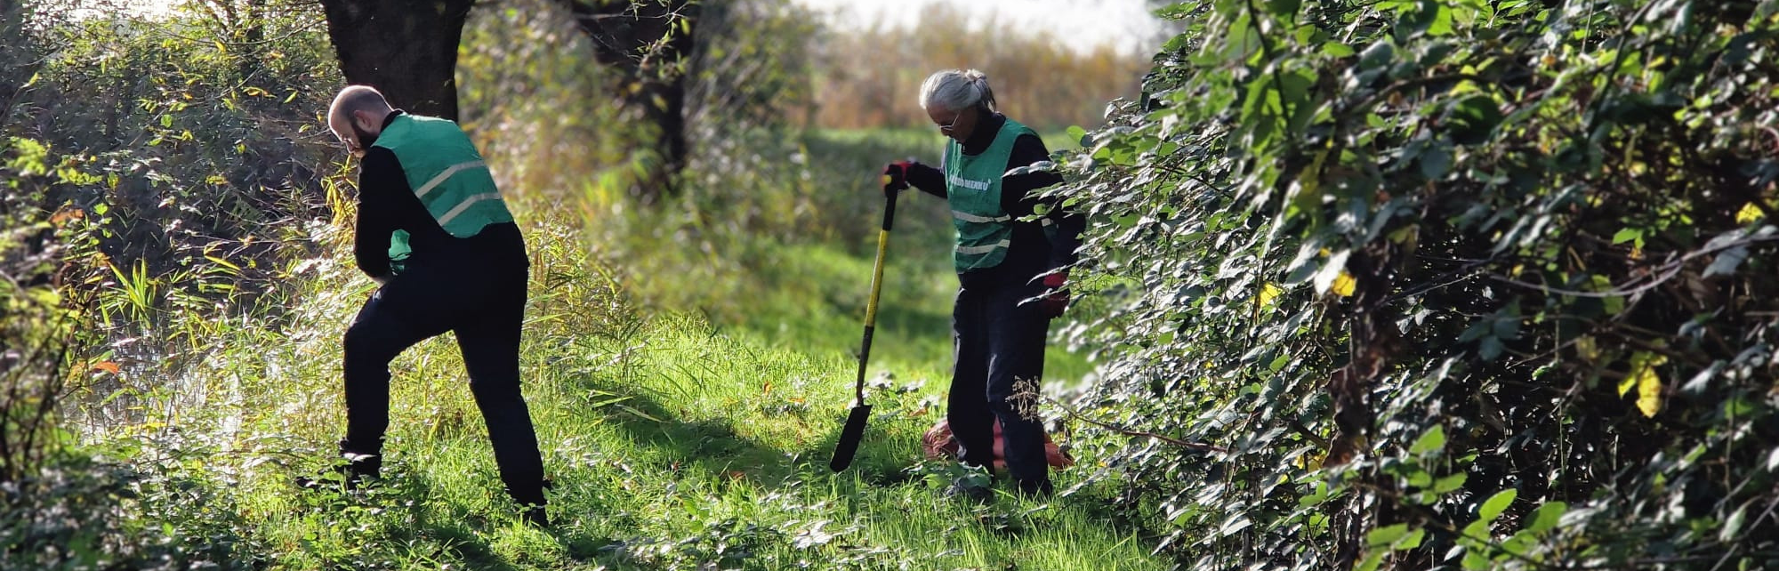
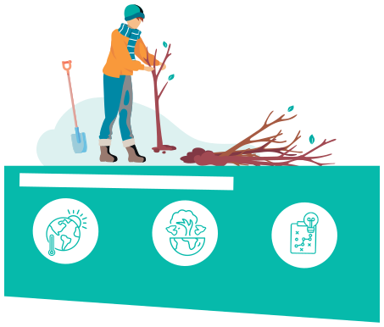
De campagne heeft drie doelen
Klimaatverandering tegenhouden
Biodiversiteit
Handelingsperspectief geven aan mensen met
verhogen
klimaatzorgen
Notes:
3

Slide 5
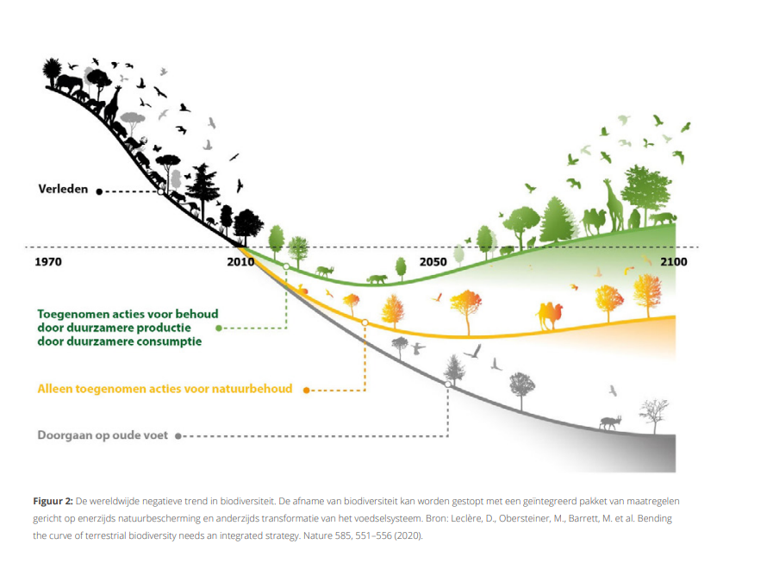
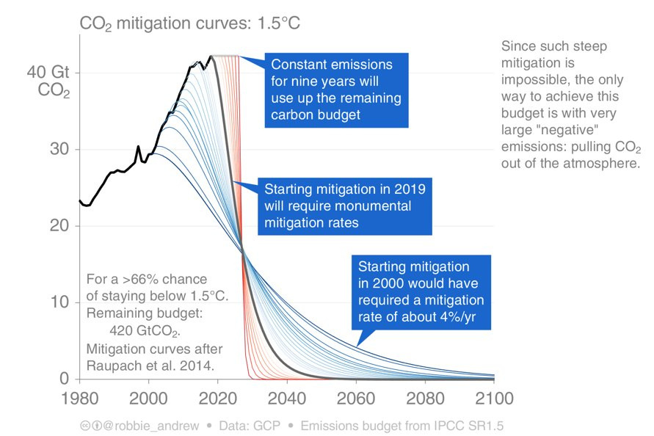
WAAROM? DE URGENTIE IS HOOG
Klimaat
Biodiversiteit
Notes:
4

Slide 6
DE METHODE
Onze droom:
Circulair Groenbeheer is de norm
  Elke boom maakt jaarlijks honderden zaailingen.
  De meeste hiervan overleven het niet omdat:
    ze groeien op plekken waar ze niet groot mogen worden (bv. naast een fietspad, bouwlocatie)
    ze groeien op plekken waar ze niet groot kunnen worden (bv. te weinig licht, groeiplek past niet bij boomsoort)
    ze worden verwijderd om open plekken te creëren (voor bv weidevogels)
    er teveel van een bepaalde soort is in een gebied
    er ruimte wordt gemaakt voor bodemplanten
  Normaal gesproken worden deze zaailingen vaak weggemaaid of gerooid en verbrand of in de versnipperaar gedaan. Meer Bomen Nu verplant deze kansarme zaailingen naar kansrijke plekken (bij boeren, voedselbossen, landgoederen of achtertuinen) zodat de zaailing kan uitgroeien tot een volwassen exemplaar
  Van november t/m maart scheppen wij met heel veel vrijwilligers de
  zaailingen uit om deze te verplanten of gratis uit te delen

Slide 7


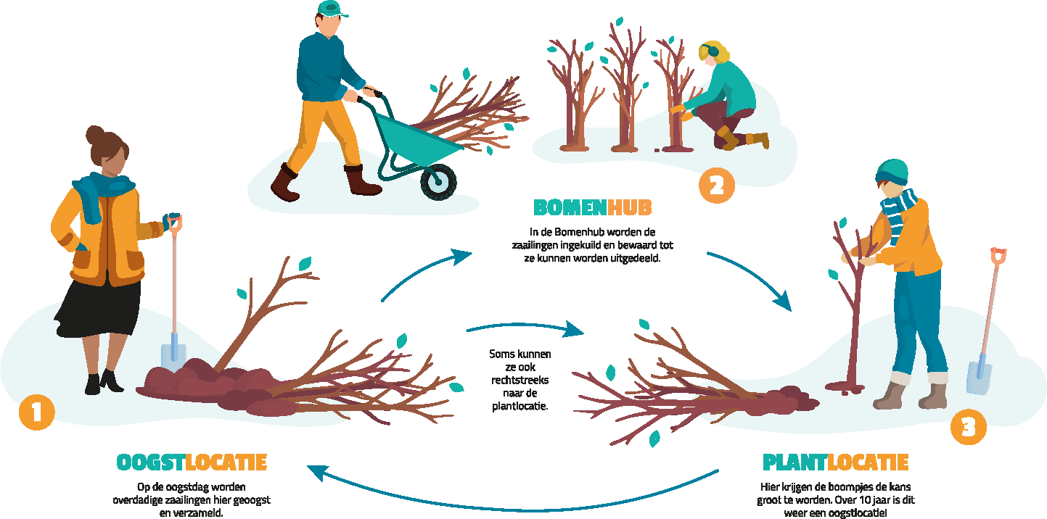
DE METHODE

Slide 8
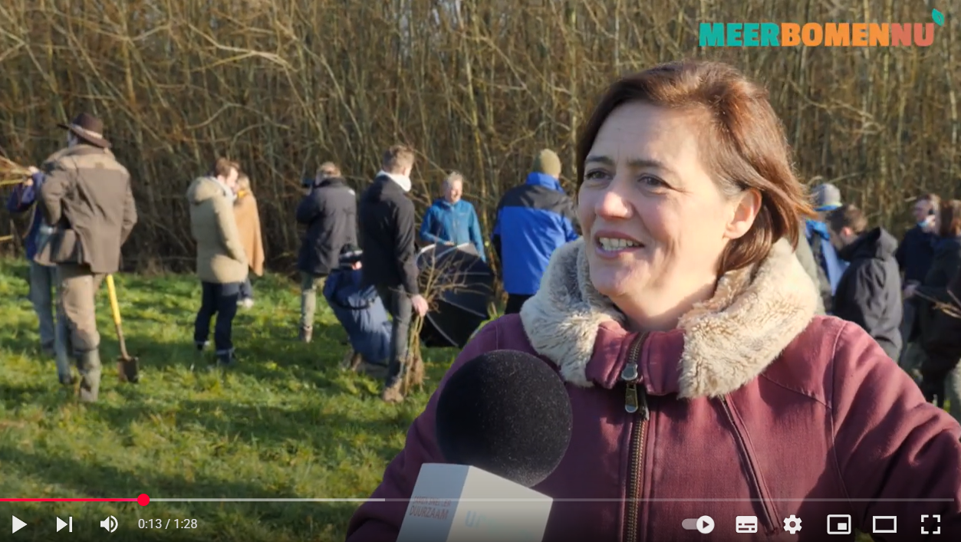
INNOVATIEF MET INTERNATIONAAL BEREIK

Slide 9
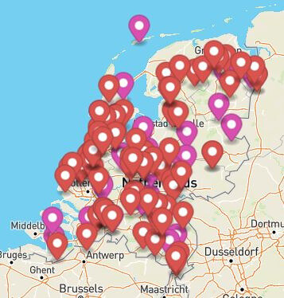
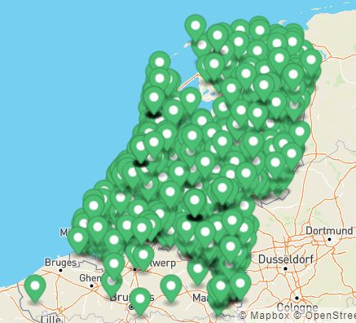
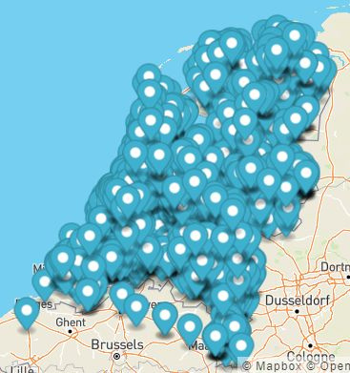

5 SEIZOENEN MEER BOMEN NU
  2,5 miljoen bomen verplant in 5 seizoenen
    Zaailingen
    Stekken
    Kweekoverschot
  Slagingspercentage: tussen 70 en 80%
  Circa 5.000 oogst-, uitdeel- en plantevents
  door het hele land
  Meer dan 31.000 deelnemers
  Online database (Bomenplanner) + App
  Bomenvinder
  Duitsland, VK en Frankrijk doen ook mee
Notes:
7

Slide 10
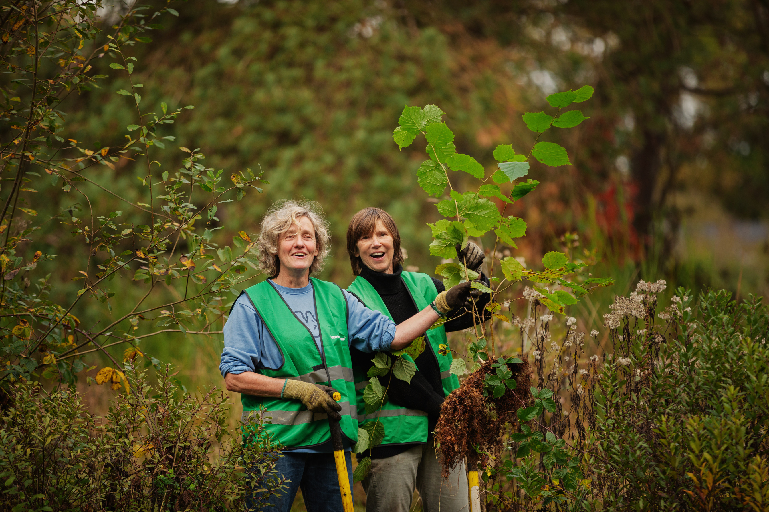

HOE DOEN WE DIT?
  Met heel veel vrijwilligers (iedereen kan meedoen!)
  Met een betaalde regio-coördinator per provincie/gemeente
  Met een landelijk team
  Door de zaailingen gratis weg te geven aan iedereen die wil planten
  Middels de Bomenplanner
  Geen ingewikkelde contracten

Slide 11
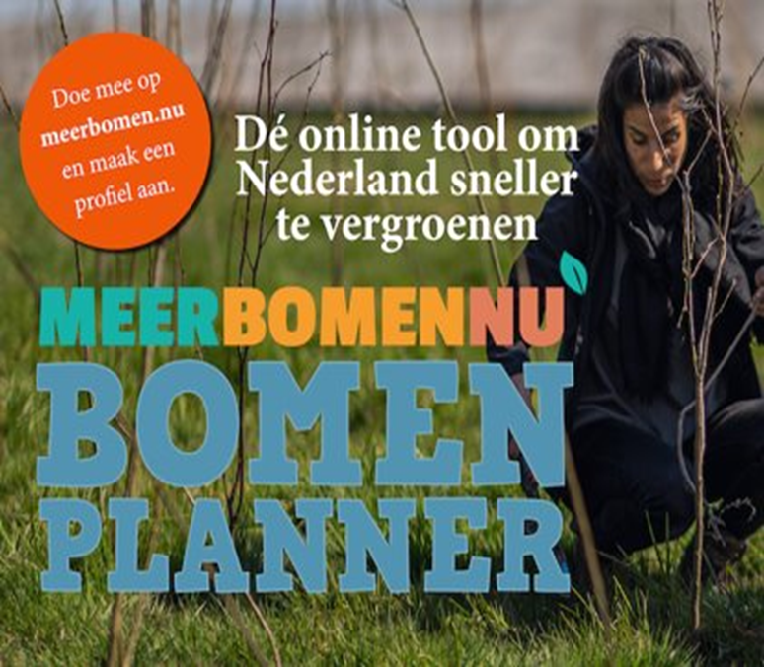
BOMENPLANNER
  Online database
  Decentraal
  Alle oogst- hub- en plantlocaties, vrijwilligers en evenementen in één systeem
  Registreren welke boom naar welke locatie verplaatst
  Vrijwilligers met en zonder account kunnen zich bij events aanmelden
  Nieuwsbrief, weekmail aan-/uitzetten
  Chatsysteem
  Een app
  Login: bomenplanner.meerbomen.nu/login
  Helpdesk: meerbomen.nu/over-de-actie/bomenplanner-hulp
Notes:
10

Slide 12
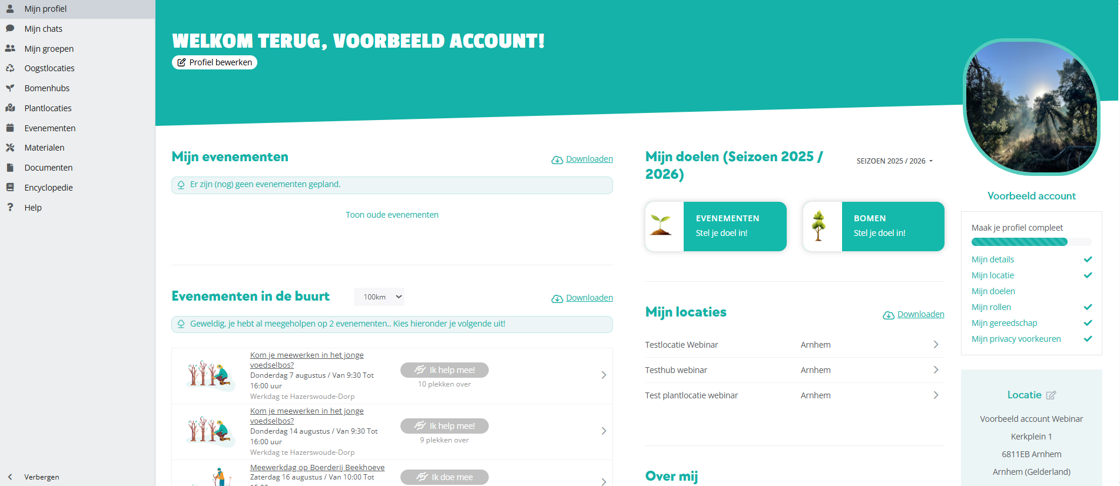
BOMENPLANNER
Notes:
10

Slide 13
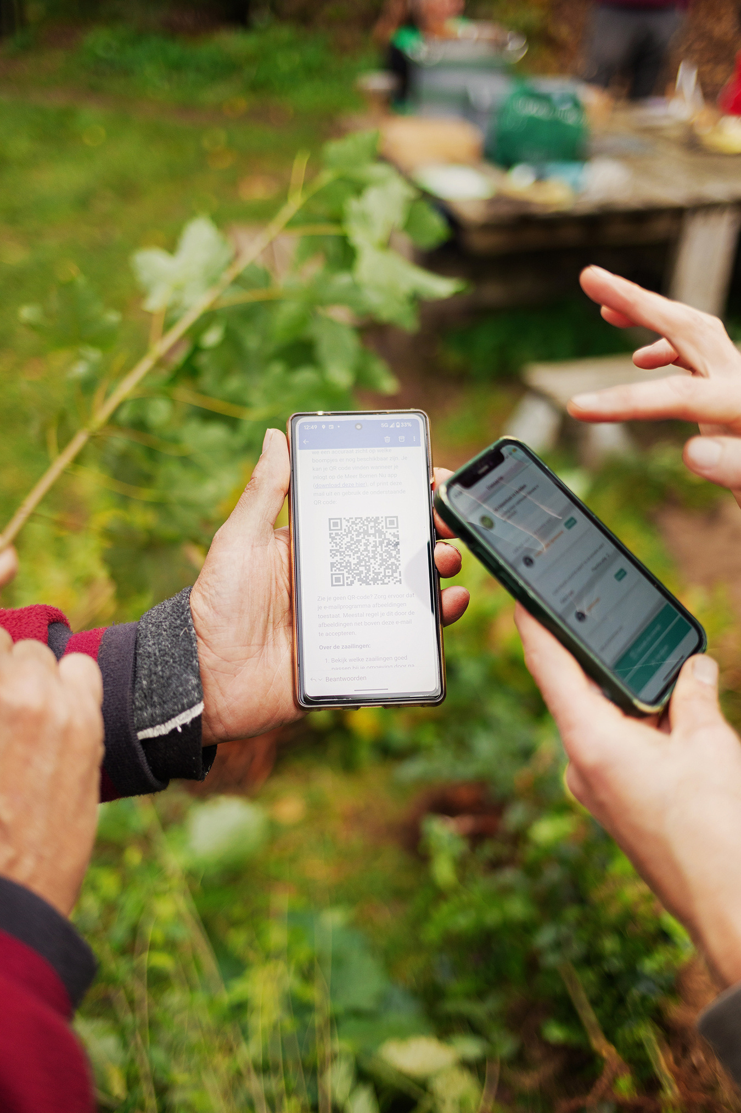
DOWNLOAD THE APP
  Aanmelden voor evenementen
  Overzicht evenementen in jouw buurt
  Chatten met de vrijwilligers van jouw evenement
  Oogst doorgeven van jouw evenement
  Voor vrijwilligers tijdens uitdeeldagen: QR scanner
  Voor plantlocaties: QR code
  Relevante handleidingen bij de hand (b.v. knoppenkaart)
  meerbomen.nu/app/
Notes:
10

Slide 14

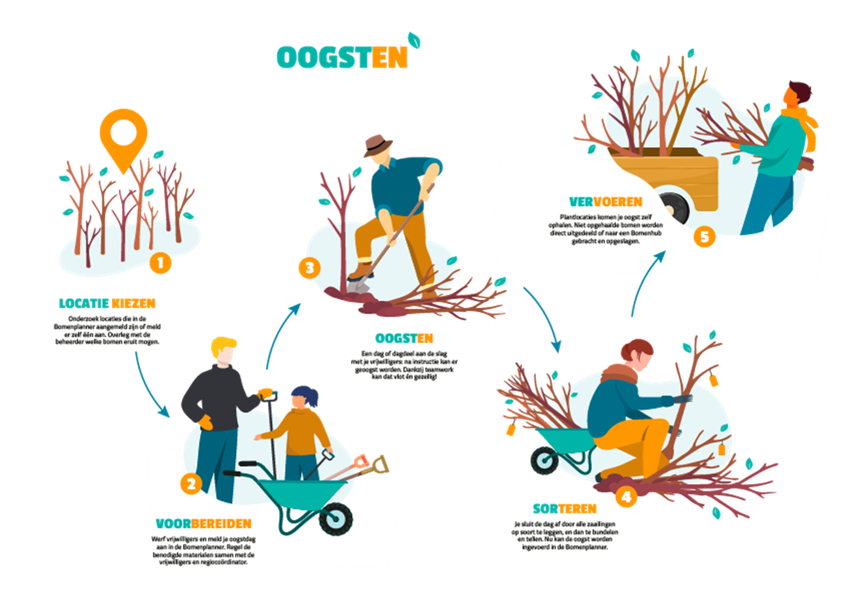
Notes:
10

Slide 15
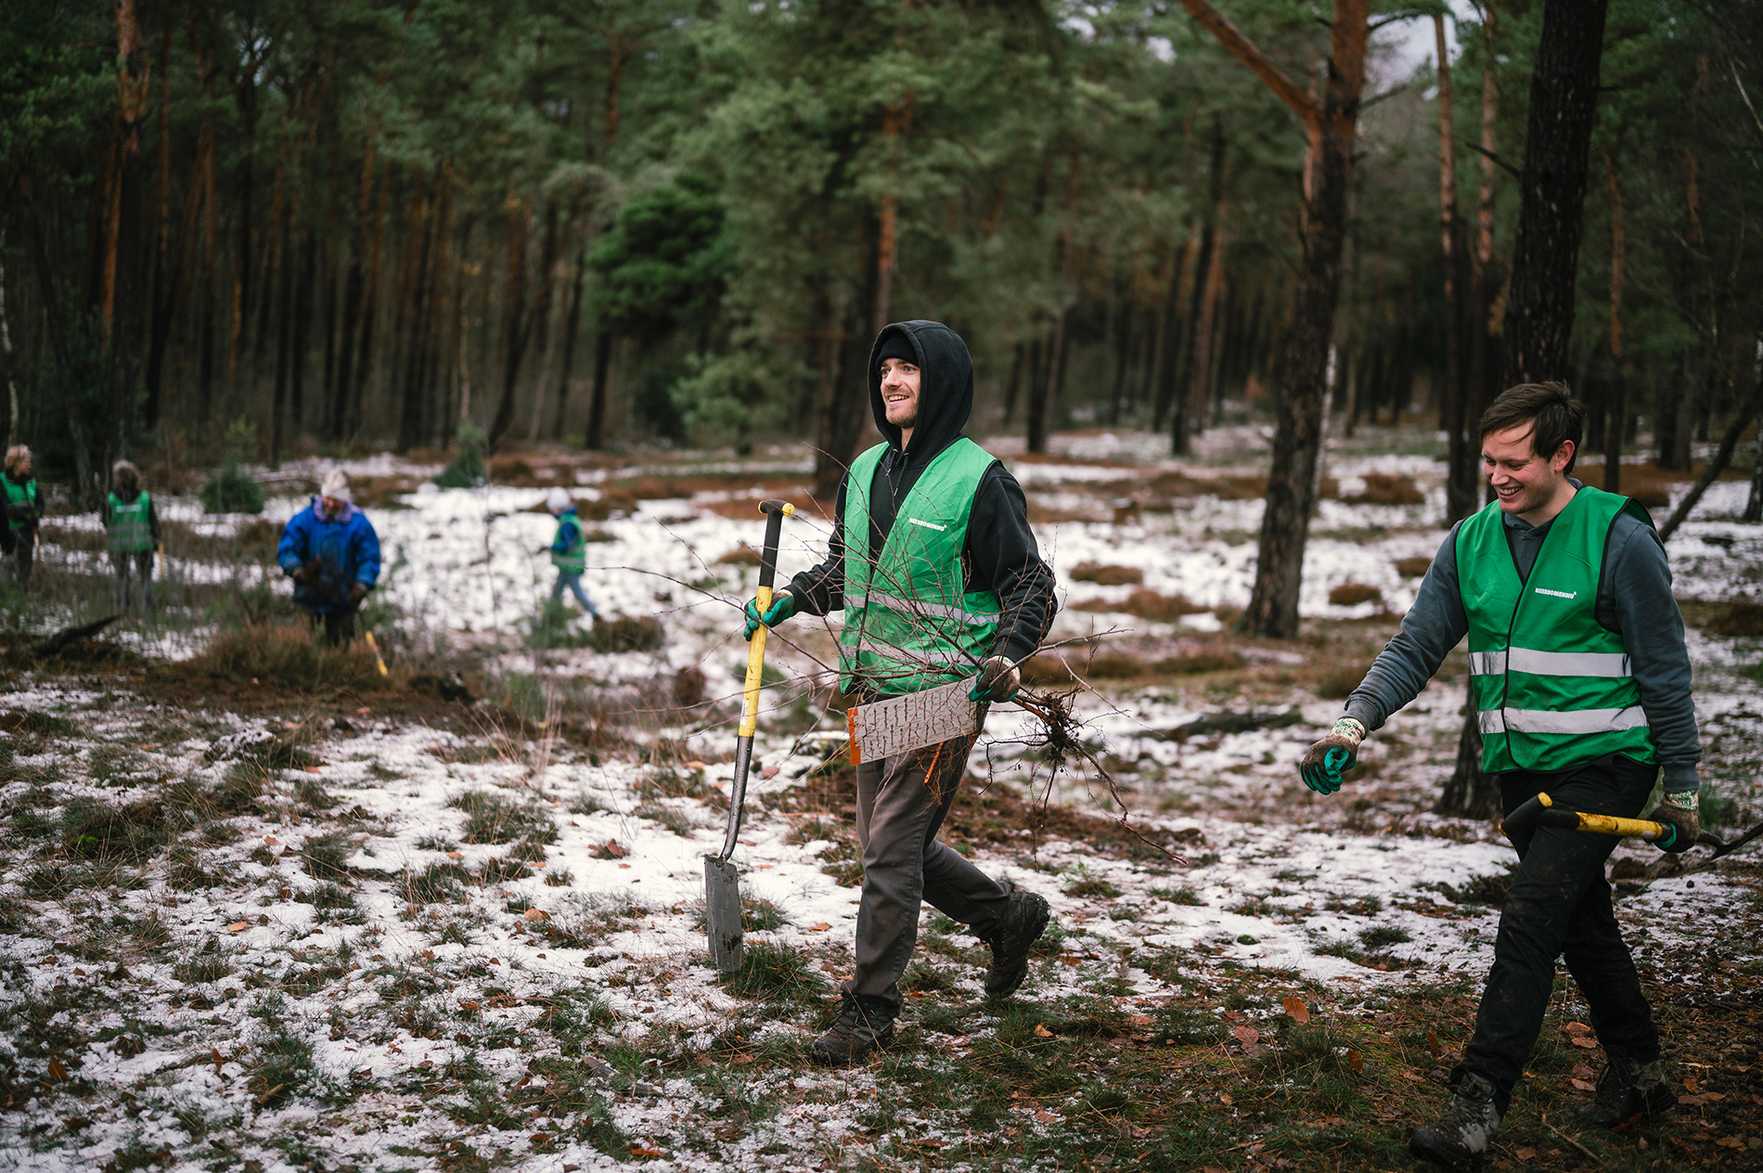
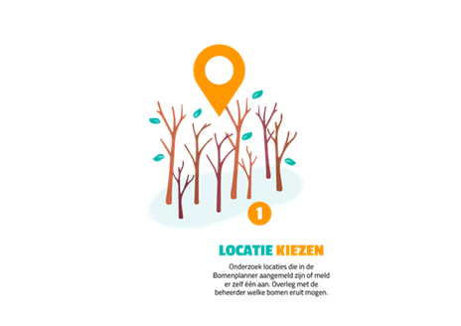
OOGSTLOCATIES
  Natuurgebieden en stadsparken: uitdunnen,
  opschot, te dicht bij pad, ongewenste soorten
  Gemeente groenbeheer,
  Staatsbosbeheer, Landschappen, Struikroven, Natuurmonumenten
  Landgoederen: helpen met achterstallig onderhoud
  Achtertuinen: doneer-een-zaailing
  Bouwterreinen (braakliggend terrein)
  Bungalowparken, campings
  Wegbermen
  Knotploegen
  Restpartijen van kwekers
Notes:
11

Slide 16
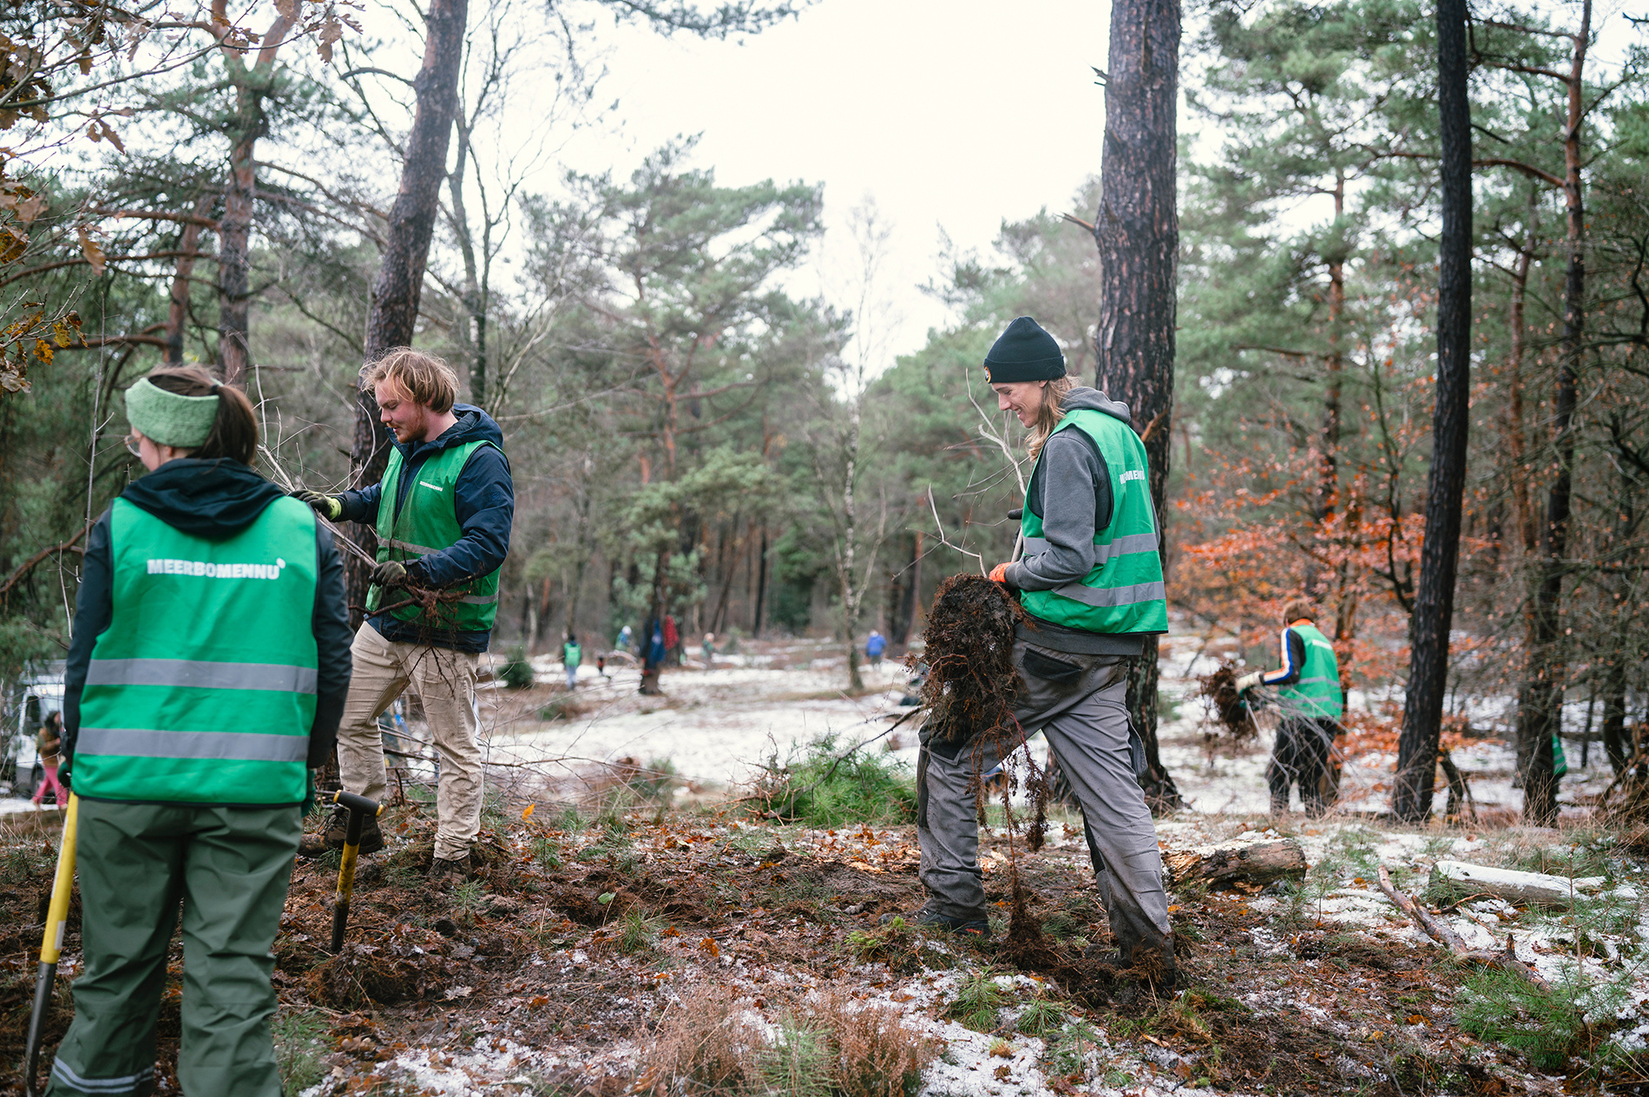
Oogstlocatie gevonden, en dan?
1.Oogstlocaties zoeken
2.Afspraken maken met de terreinbeheerder
  Beheerplan: wat mag weg en waarom?
  Welke soorten staan daar?
  Ziekten in het gebied?
  Logistiek handig?
  Helpt TBO zelf mee oogsten?
3.Keuzes maken: welke oogstgebieden zijn het meest interessant
  Gewilde soorten versus bulksoorten
  Naaldbomen versus loofbomen
4.De oogstlocatie aanmaken in de bomenplanner
Notes:
11

Slide 17
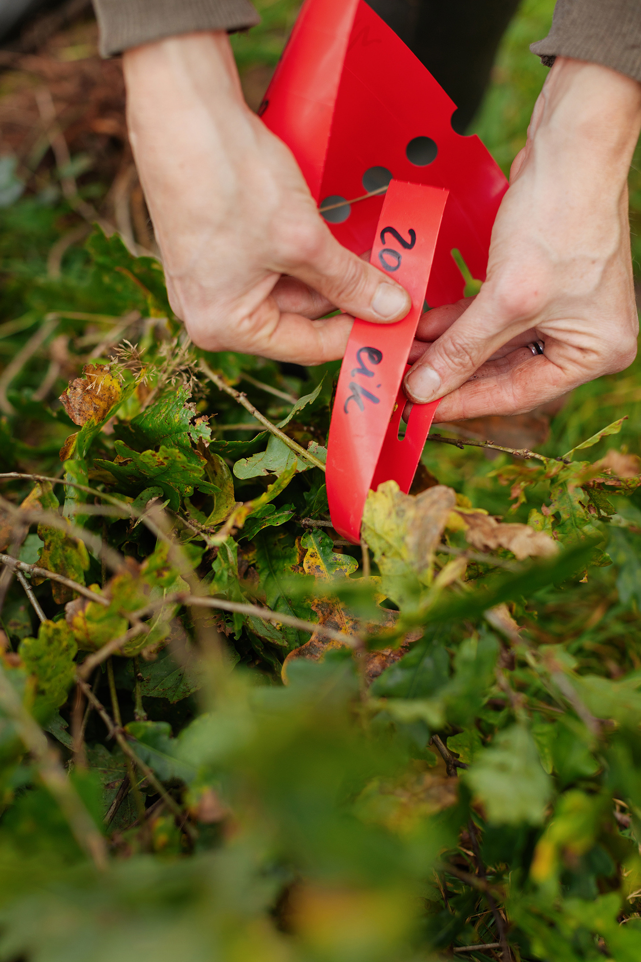
WELKE SOORTEN OOGSTEN WIJ?
  We oogsten alles, maar delen vooral inheems uit. Een win-win voor terreinbeheer en maatschappij!
  Praktijk: 90% inheems, tot 150 verschillende soorten
  Niet inheems? Dan naar voedselbos of achtertuin
  Invasieve exoot? Op takkenril of afvoeren
  De mooiste zaailingen laten we staan
  Knie tot manshoogte (50cm tot 2 meter)
  Zonder kluit
  Ook stekken van Wilg, Vlier, Vijg en Populier
  meerbomen.nu/over-de-actie/oogsten/
Notes:
11

Slide 18
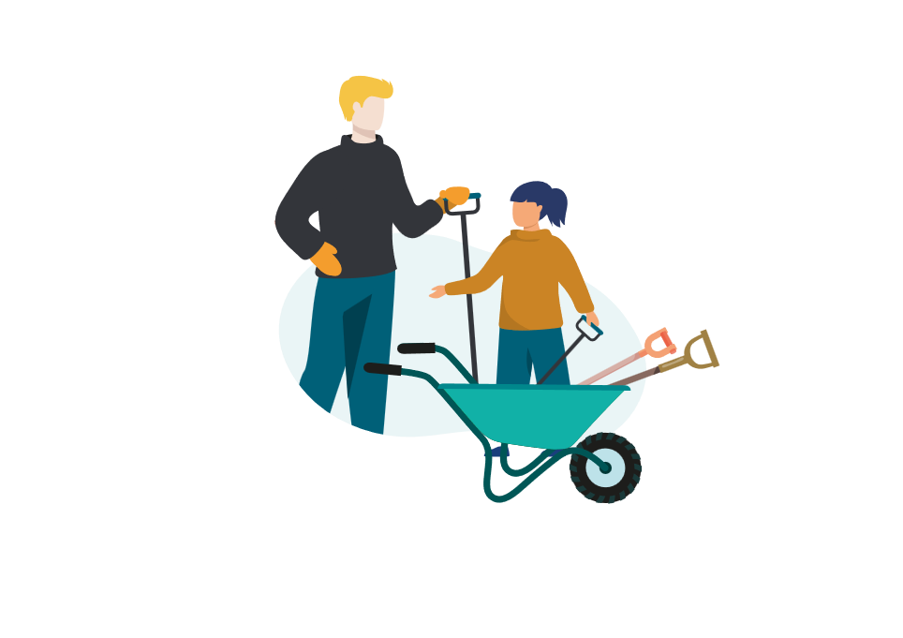
OOGSTDAG VOORBEREIDEN
  Toestemming TBO
  Materialen regelen
  Koffie/thee/lekkers regelen
  Je evenement aanmaken in de bomenplanner (evt. aansluiten bij een landelijk event, welkomstekst, besloten)
  Welke oogst en waar gaat je oogst heen?
  Oogstbegeleider (groenkenner) regelen
  Vrijwilligers regelen
  Aandacht voor je evenement (lokale pers)
  meerbomen.nu/over-de-actie/communicatie-toolkit/
  Evt. een bevestigingsmail sturen
  Zorg dat je ook een paar vrijwilligers hebt om te helpen inkuilen
  meerbomen.nu/over-de-actie/oogsten/hoe-organiseer-ik-een-oogstdag/
Notes:
11

Slide 19
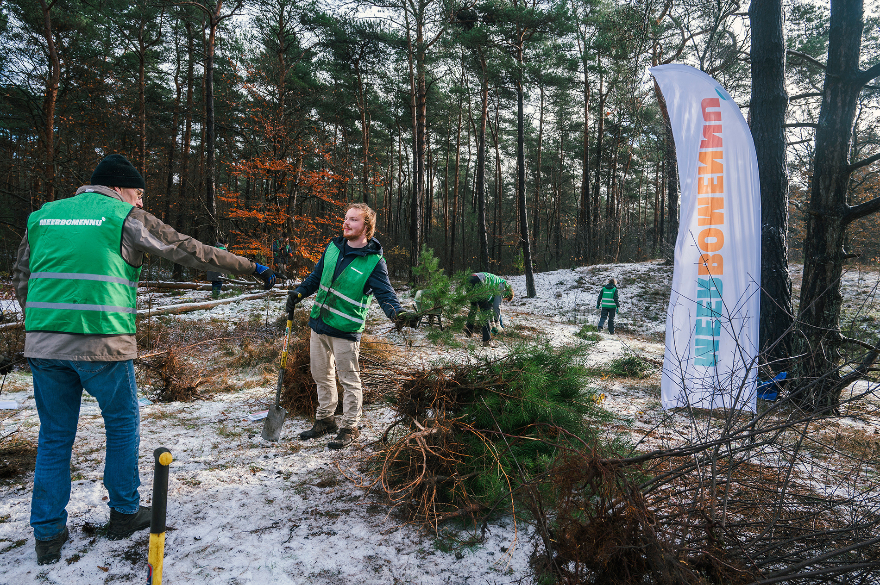
DE OOGSTDAG
  Natuureducatie
  Een leuke dag in de buitenlucht
  Concreet resultaat
  In samenspraak met de terreinbeheerder
  Altijd met oogstbegeleiders
  Netjes achterlaten (gaten dichtmaken)
  Geef aandacht aan nieuwe vrijwilligers
  Wortels afdekken bij zon, warmte of wind
  Pak je schep en sluit aan!
Notes:
11

Slide 20

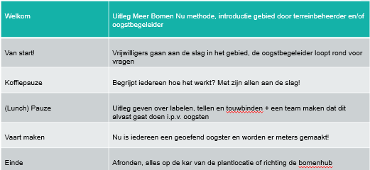
EEN STANDAARD OOGSTDAG
Notes:
11

Slide 21
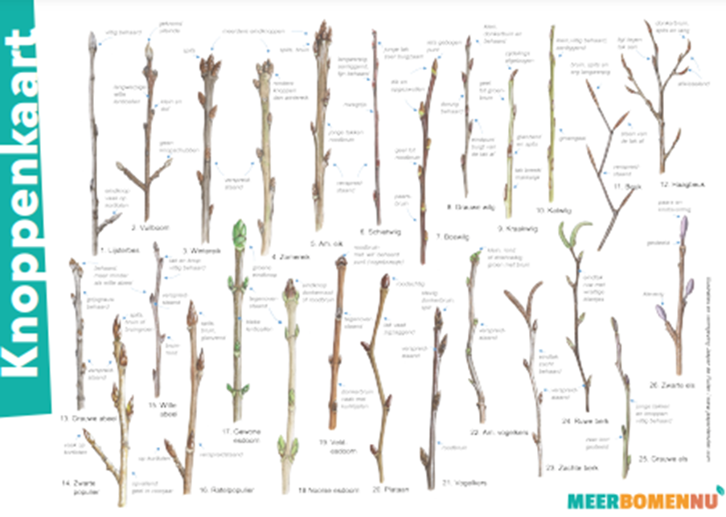
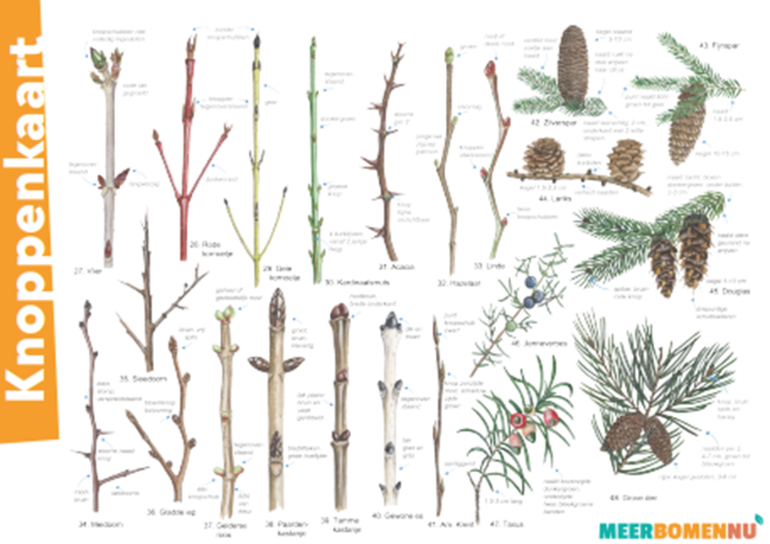
KNOPPENKAART
meerbomen.nu/wp-content/uploads/Knoppenkaart.pdf

Slide 22
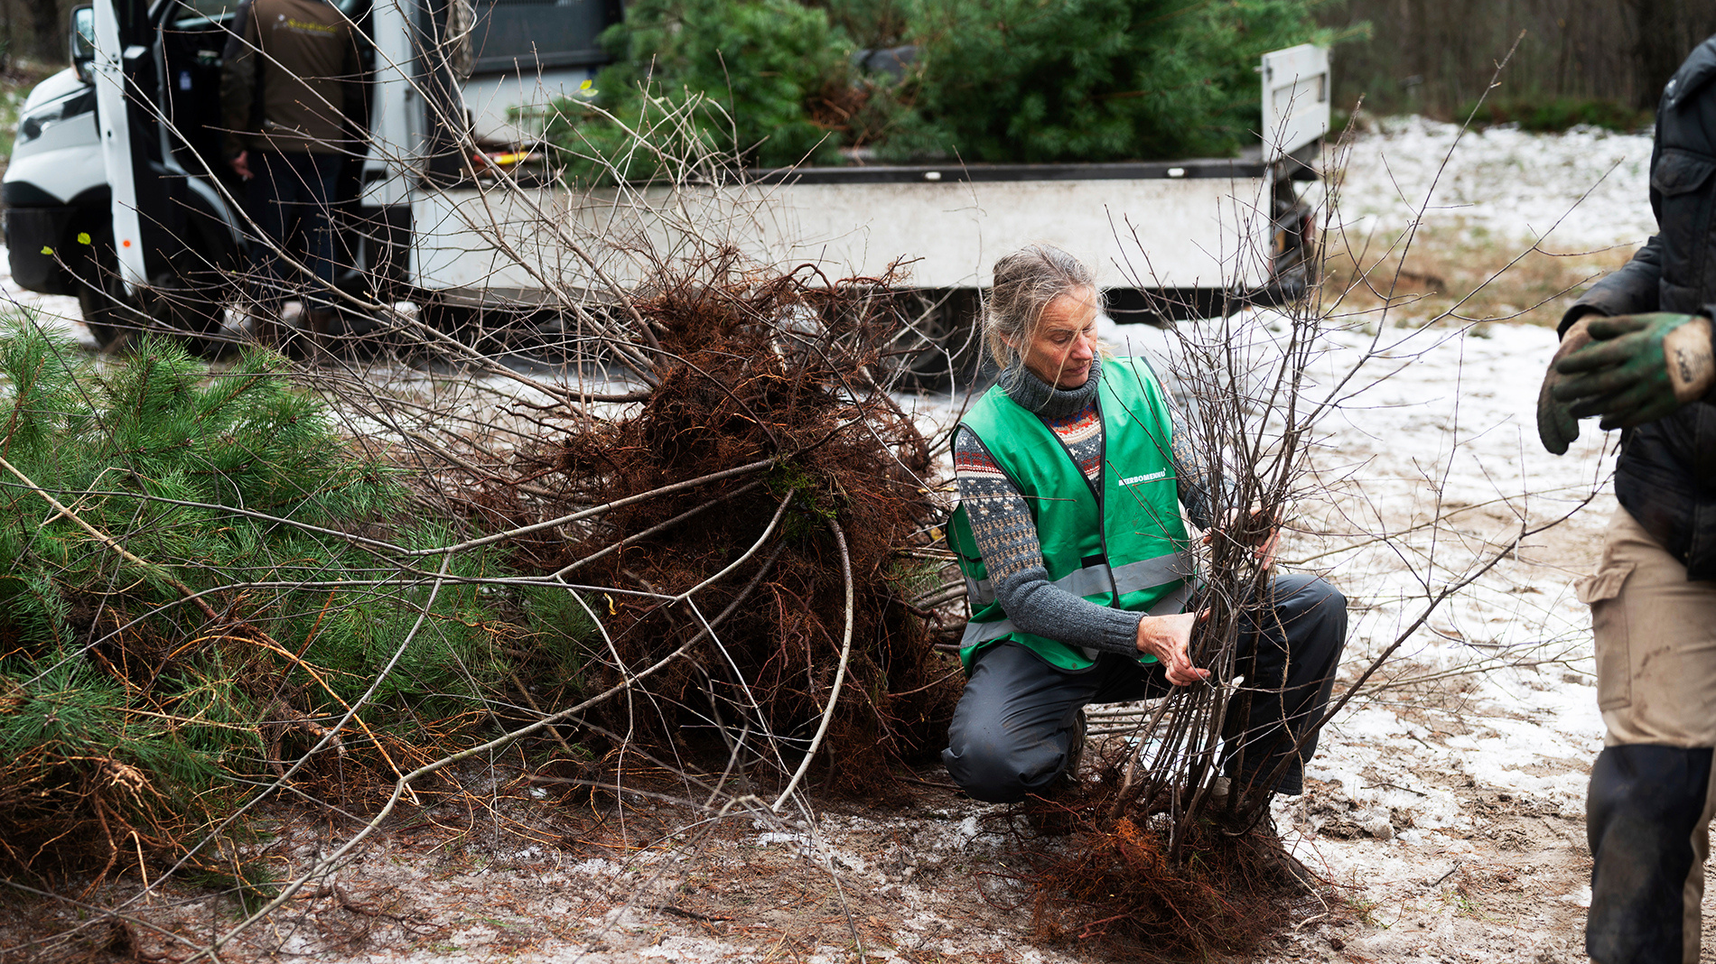
SORTEREN
BUNDELEN &
REGISTREREN
Notes:
11

Slide 23
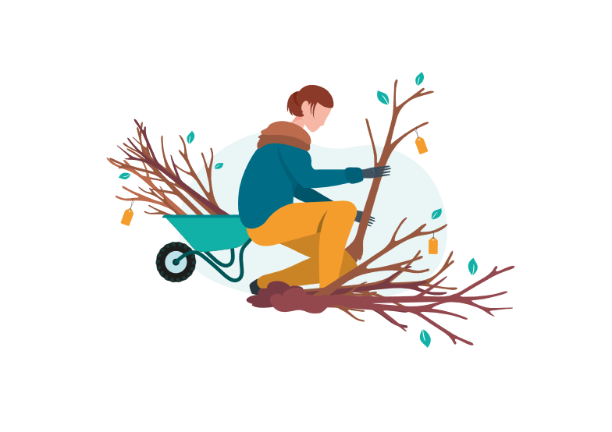
ZAAILINGEN SORTEREN, BUNDELEN EN REGISTREREN
Sorteren per soort
  Knoppenkaart
  Hulpblad inheems/uitheems:
  meerbomen.nu/over-de-actie/oogsten/
  Ziet een zaailing er een beetje gek uit? Check het ziekteblad: meerbomen.nu/over-de-actie/planten/boomgezondheid/
  Alle info per soort op: meerbomen.nu/bomenvinder
Bundelen per soort
  Per 20 of 50
  Wortels op hetzelfde niveau voor het inkuilen
Registreren per soort
  Transactie => Oorsprong -> bestemming
  Opschrijven en later verwerken in de bomenplanner
  Direct verwerken in de bomenplanner via de App
SORTEREN, BUNDELEN & REGISTREREN
Notes:
11

Slide 24
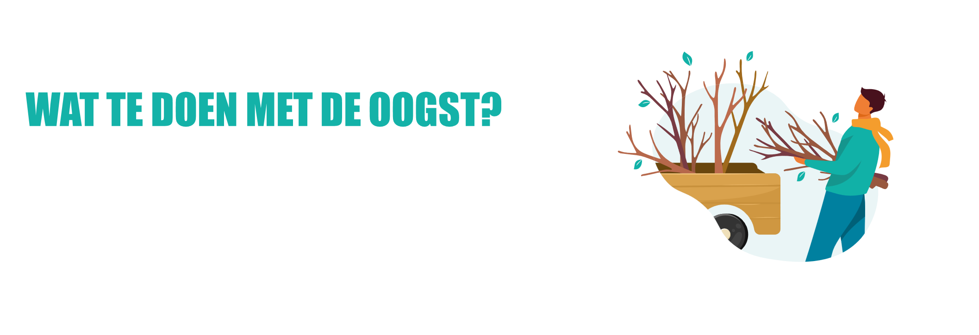

WAT TE DOEN MET DE OOGST?
  Direct op laten halen door plantlocaties
  Inkuilen op een bomenhub
  Mini-uitdeeldag aan het einde van je oogstdag
  Tijdelijk inkuilen op oogstlocatie
SORTEREN, BUNDELEN & REGISTREREN
TIP
Tijdens oogstdag en vervoeren de wortels afdekken met zeilen, jute zakken of vochtige oude handdoeken
Notes:
11

Slide 25
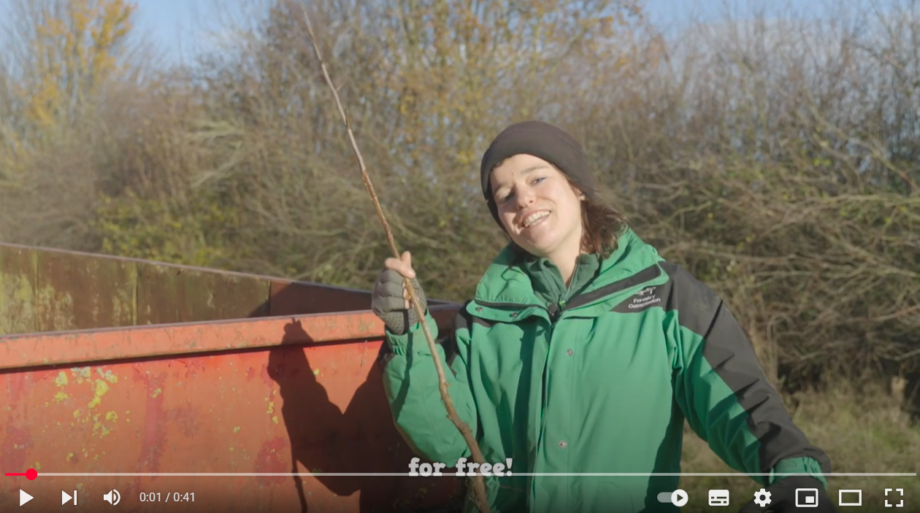
OOGSTDAG
Notes:
11

Slide 26
MEEST VOORKOMENDE BOOMZIEKTES IN NL
  Essentaksterfte
  Iepenziekte
  Kastanjebloedziekte
  Beukenziekte
  Bacterievuur
  Watermerkziekte
  Ziekteprotocol: meerbomen.nu/over-de-actie/planten/boomgezondheid/
SORTEREN, BUNDELEN & REGISTREREN
Notes:
11

Slide 27
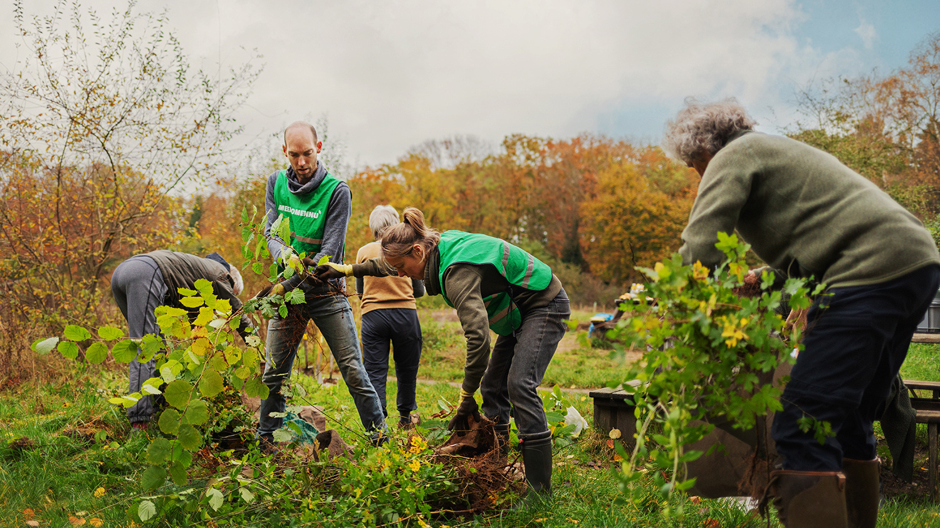
EVEN DE
BUITENLUCHT IN
Notes:
11

Slide 28
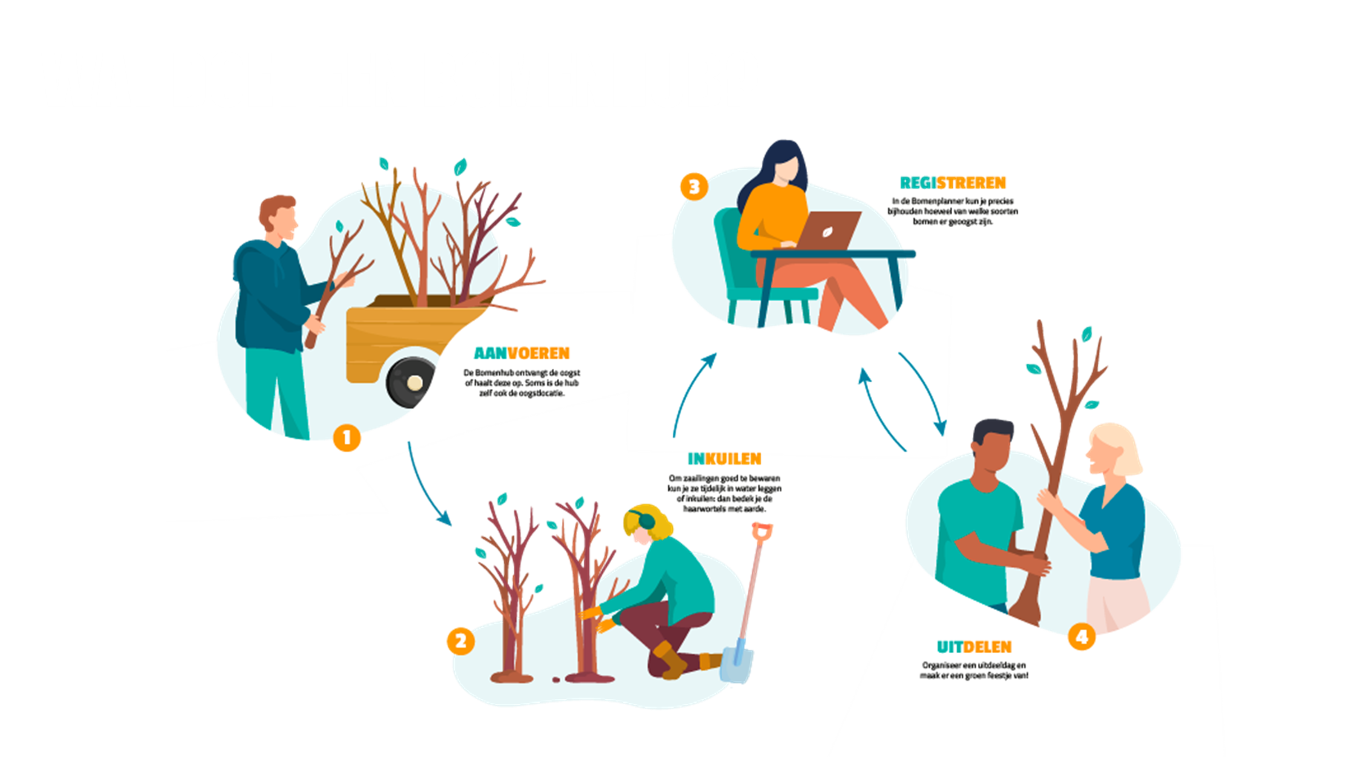

Notes:
11

Slide 29
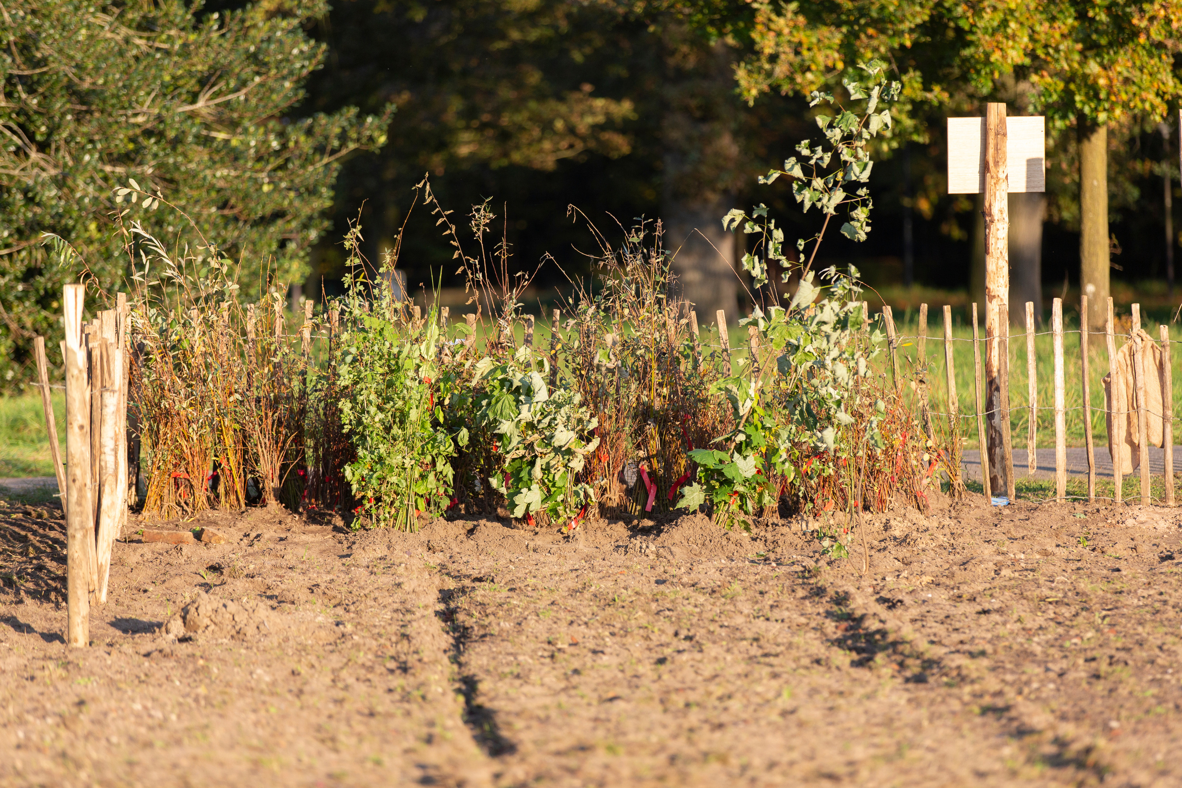
WAT IS EEN BOMENHUB?
  Slaat tijdelijk (van november t/m eind februari) zaailingen op. Vanuit hier worden ze uitgedeeld
  Uitdelen door actief plantlocaties in de buurt te benaderen of via uitdeeldagen
  Voorbeelden: boerenerven, volkstuinen, tuinderijen, schoolpleinen, braakliggend grond, gemeente grond etc.
  Op 10 m2 kan je al snel duizenden zaailingen kwijt!
  Geulen trekken (50 cm diep, 30 cm breed)
  Bij voorkeur zand gebruiken voor afdekken wortels
  Inkuilen: haarwortels moeten bedekt zijn met aarde/zand
  Kan je niet snel genoeg inkuilen? Is er watertoegang (bv sloot)? Leg ze tot max een week met de wortels in het water
  Oppotten, Planten scheuren
  Een Bomenhub is zelf verantwoordelijk dat de hub leeg is na de laatste uitdeeldag van het seizoen (1ste weekend van maart)
  meerbomen.nu/over-de-actie/bomenhubs/
Notes:
4

Slide 30
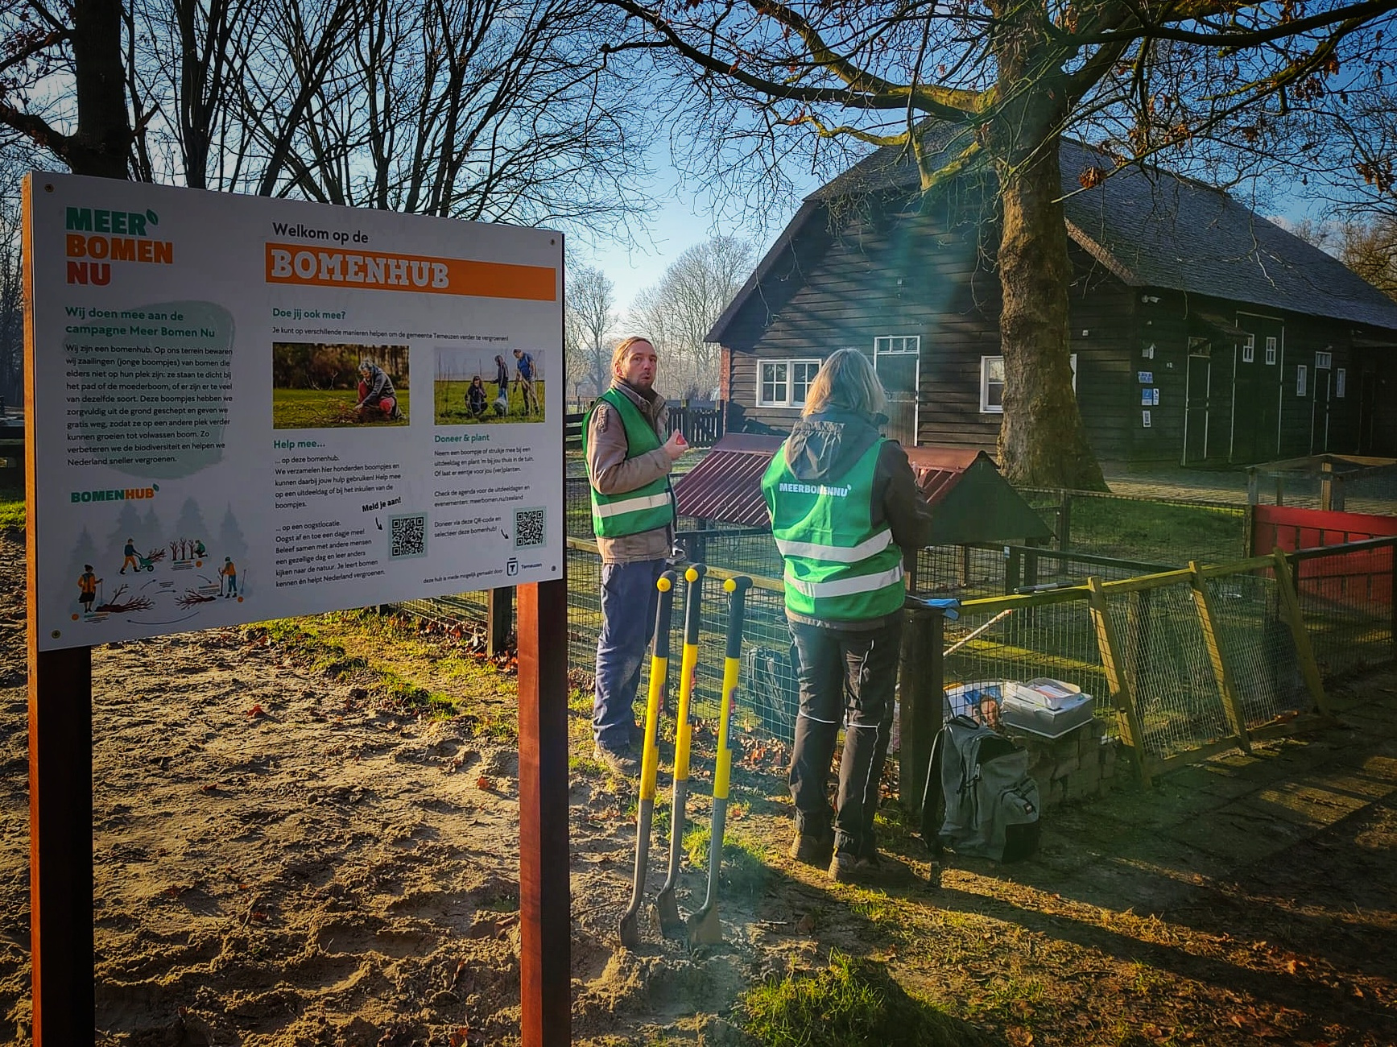

BOMENHUB, HOE TE STARTEN?
  Wat is een geschikte plek?
  Hoeveel ruimte heb je nodig?
  Met hoeveel mensen wil je een bomenhub runnen?
  Welke spullen heb je nodig?
  Meld je hub aan en zoek contact met je coördinator
  meerbomen.nu/over-de-actie/bomenhubs/hoe-organiseer-ik-een-bomenhub/
TIP
Organiseer een
“Werkdag”
dag in de Bomenplanner om de hub gereed te maken voor het seizoen
Notes:
4

Slide 31
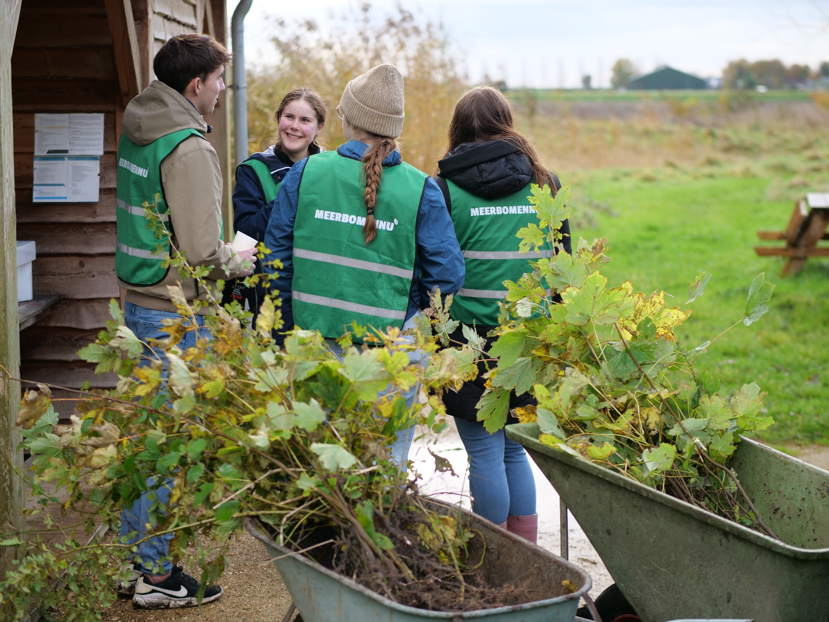
BENODIGDE MATERIALEN VOOR EEN BOMENHUB
  Spades
  Kruiwagen
  Touw
  Labels
  Zwarte watervaste stiften
  Eventueel een aanhangwagen
  Eventueel Bomenhub Bord
Notes:
4

Slide 32
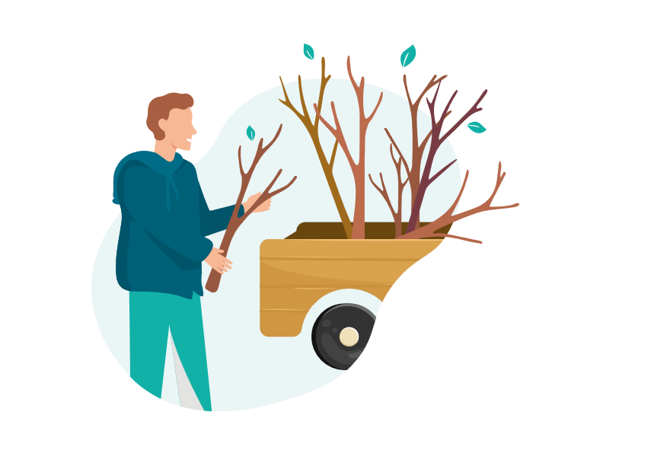
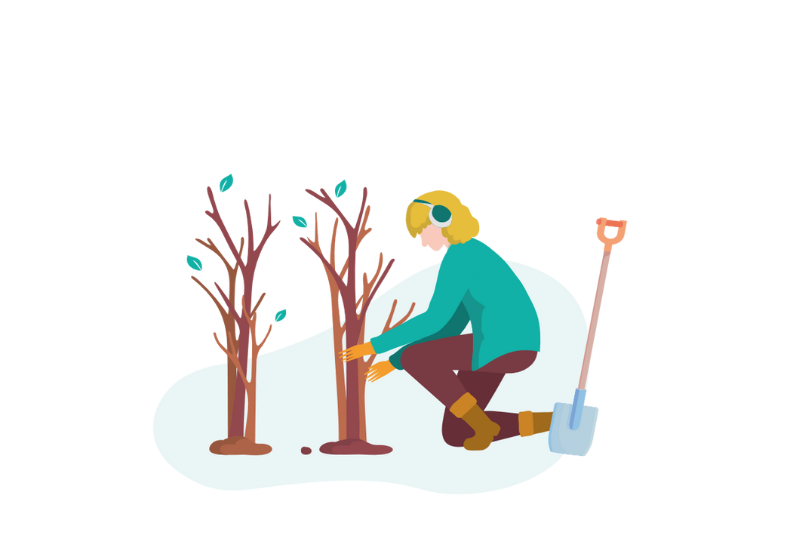
AANVOEREN
  Korte lijntjes met de oogstploeg
  Hoe zien zaailingen eruit?
  Hoe kun je ze veilig vervoeren: beschermen tegen zon en wind
INKUILEN
  Het inkuilen van zaailingen
  Het inkuilen van stekken/slieten (in water, tenzij vries)
  Het vinden van vrijwilligers
  Je kunt zaailingen per soort per geul inkuilen
  Teveel zaailingen? Je kunt de zaailingen in een bak water/sloot leggen voor ongeveer een week
Notes:
4

Slide 33

REGISTREREN WAT ER IN JE HUB STAAT
  Via opschrijven tijdens inkuilen, later transacties verwerken in de bomenplanner
  Via de app direct transacties verwerken in de bomenplanner
  Iedere transactie heeft 1 oorsprong en 1 bestemming
  Aantallen noteren per soort
Notes:
4

Slide 34
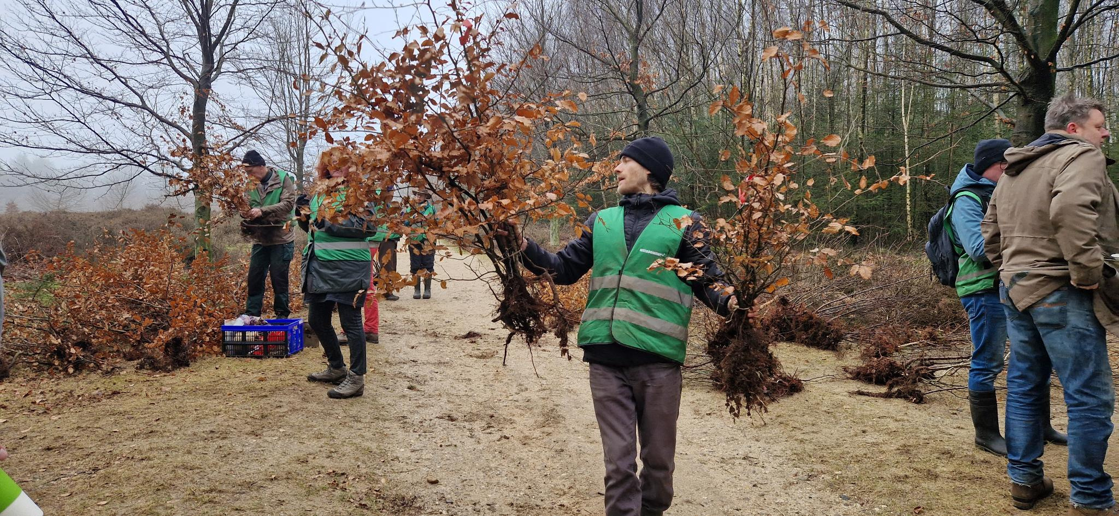
WAT TE DOEN MET DE OOGST IN DE BOMENHUB?
  Plantlocaties in de Bomenplanner uit de omgeving benaderen om zaailingen op te halen
  Locaties in jouw omgeving benaderen met de vraag of zij zaailingen willen ophalen
  Een uitdeeldag organiseren (evt. aanhaken bij een landelijke uitdeeldag)
Notes:
4

Slide 35
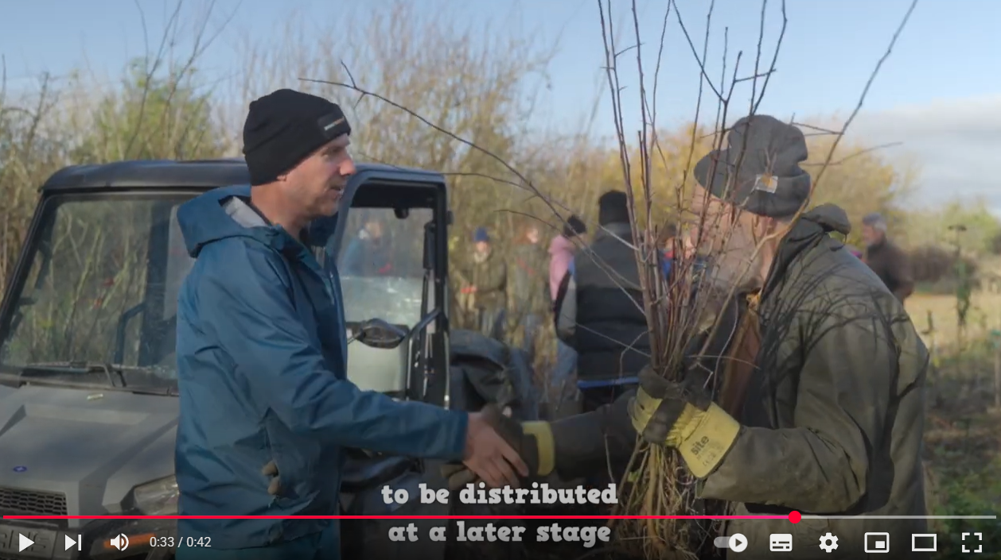
BOMENHUB
Notes:
4

Slide 36
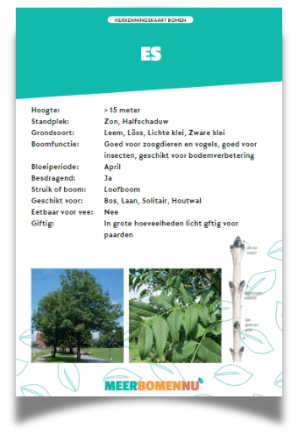
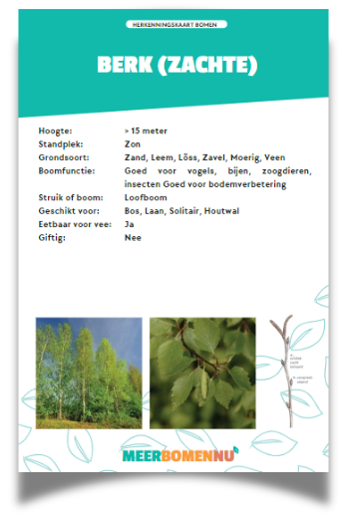
WAAR KOMEN DE BOMEN TERECHT?
  Bij voorkeur worden de zaailingen direct geplant (opgehaald door een plantlocatie)
  In een Bomenhub (tijdelijke inkuilplek)
  Vanuit een bomenhub worden de zaailingen gratis uitgedeeld aan iedereen die wil planten (middels uitdeeldagen)
  De best passende plek per boom =>
bomenplanner.meerbomen.nu/bomenvinder
  Plantlocaties zijn:
  Achtertuinen/balkon/geveltuinen
  Landgoederen
  Boerenerven
  Voedselbossen
  Groene initiatieven
  Landschapselementen terugbrengen
  Schoolpleinen
  Bedrijventerreinen
Notes:
13

Slide 37
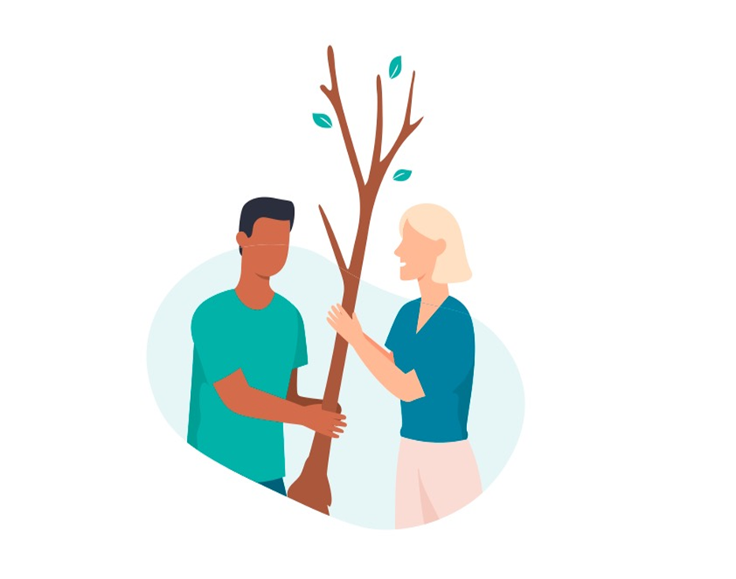
UITDEELDAG VOORBEREIDEN (THUIS)
  Maak een uitdeeldag aan in de bomenplanner (evt. aansluiten bij landelijk event)
  Maak tijdsloten voor plantlocaties + op slot zetten om pauzes te creëren
  Regel benodigde materialen (MBN hesjes, vlag, bomenbordjes, spades, kruiwagen)
  Regel thee/koffie/lekkers en toilet optie
  Regel iemand met knoppenkennis
  Vrijwilligers werven + plantlocaties werven (via bomenplanner, via lokale krant, via lokale groengroepen, LI, uitlichten via communicatie@meerbomen.nu etc.)
  Vrijwilligers die helpen uitdelen komen in aparte lijst dan de plantlocaties
  Maak een takenlijst voor de uitdeeldag voor je vrijwilligers
  Zorg dat je weet welke zaailingen je hebt staan
  Wie zijn de plantlocaties die komen afhalen (stedelijk, voedselbos etc.)
Notes:
4

Slide 38
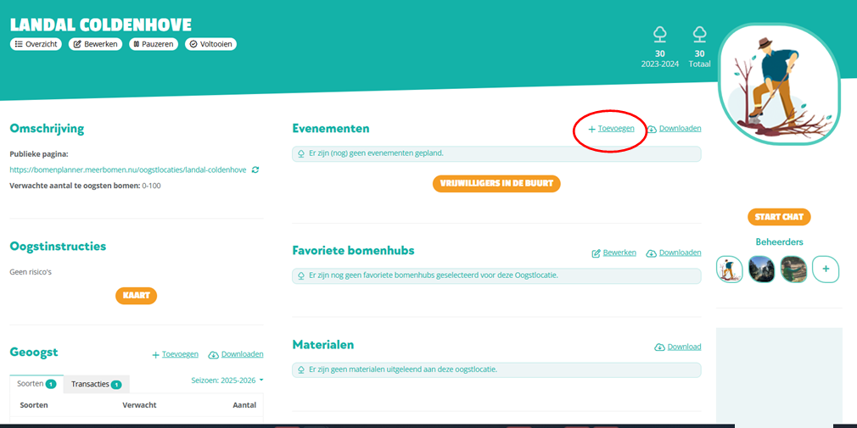
EVENEMENT AANMAKEN VANUIT EEN LOCATIE
Notes:
4

Slide 39
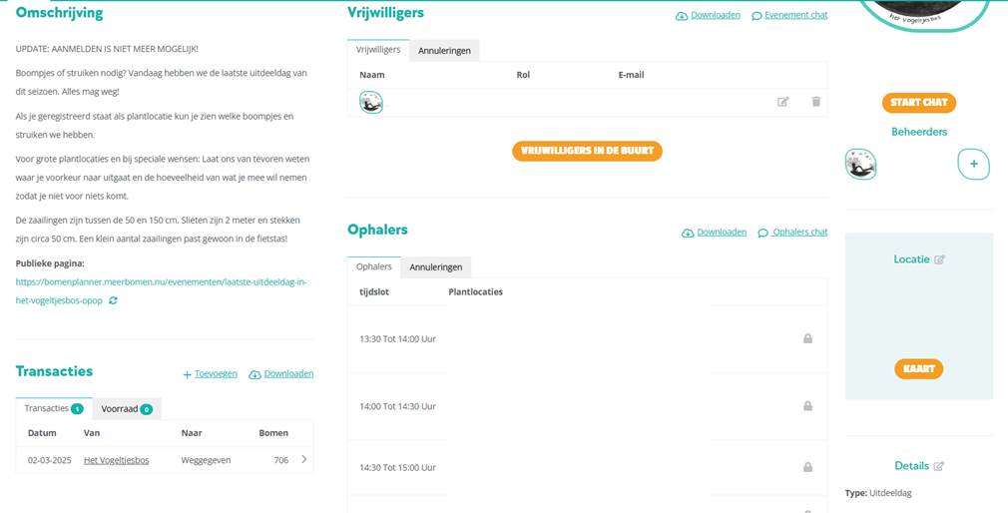
EVENT AANMAKEN IN DE BOMENPLANNER
Notes:
4

Slide 40
BEVESTIGINGSMAIL STUREN NAAR VRIJWILLIGERS EN PLANTLOCATIES
Naar vrijwilligers:
  Tijd
  Locatie (waar verzamelen, OV Mogelijkheden, parkeren)
  Contactpersoon
  Taken (wat wordt er verwacht van hen)
  Hoe ziet de dag eruit
  Catering
  Faciliteiten (toilet, regentent etc.)
  Wat meenemen/aandoen
  Download de MBN app
  Nogmaals event link
Naar Plantlocaties:
  Tijd, Locatie, Contactpersoon
  Verwijs naar Bomenvinder, Knoppenkaart en Plantinstructies
  Te verwachten soorten en grootte zaailingen
  QR-code mee met bevestigingsmail (digitaal)
  Spelregels: (op=op, geen reservering mogelijk, kom op t gekozen tijdsslot, we verdelen zo eerlijk mogelijk)
  Thuis steek je de zaailing direct in de grond of een bak met water om uitdroging te voorkomen
  Niet zelf zaailingen oppakken maar met MBN vrijwilliger
  Een paar zaailingen passen in een fietstas
  Als je met de auto komt neem een zeil/kleed mee en een oude handdoek die nat kan worden gemaakt om de wortels niet uit te laten drogen
  Event link, Doneren link
Notes:
4

Slide 41
UITDEELDAG VOORBEREIDEN (OP LOCATIE DAG ZELF)
  Registratie extra makkelijk met de app: scan de QR code
  Deel het terrein handig in: kunnen mensen makkelijk doorrijden met de fiets/auto (rotonde achtig), aanmeldbalie maken
  Zorg dat je weet welke zaailingen je hebt liggen en waar deze geschikt voor zijn (pakketten maken of via bomenbordjes)
  Kuil van ieder soort alvast een deel uit en bescherm de wortels (jute zakken)
  Zorg dat alle vrijwilligers de MBN app hebben gedownload en uitleg hebben gekregen
  Zorg dat alle vrijwilligers weten wat zij moeten doen en evt. taken rouleren
  Zorg dat iedereen een MBN hesje aan heeft
  Zet MBN vlaggen neer
  Zorg voor eten/drinken
Notes:
4

Slide 42
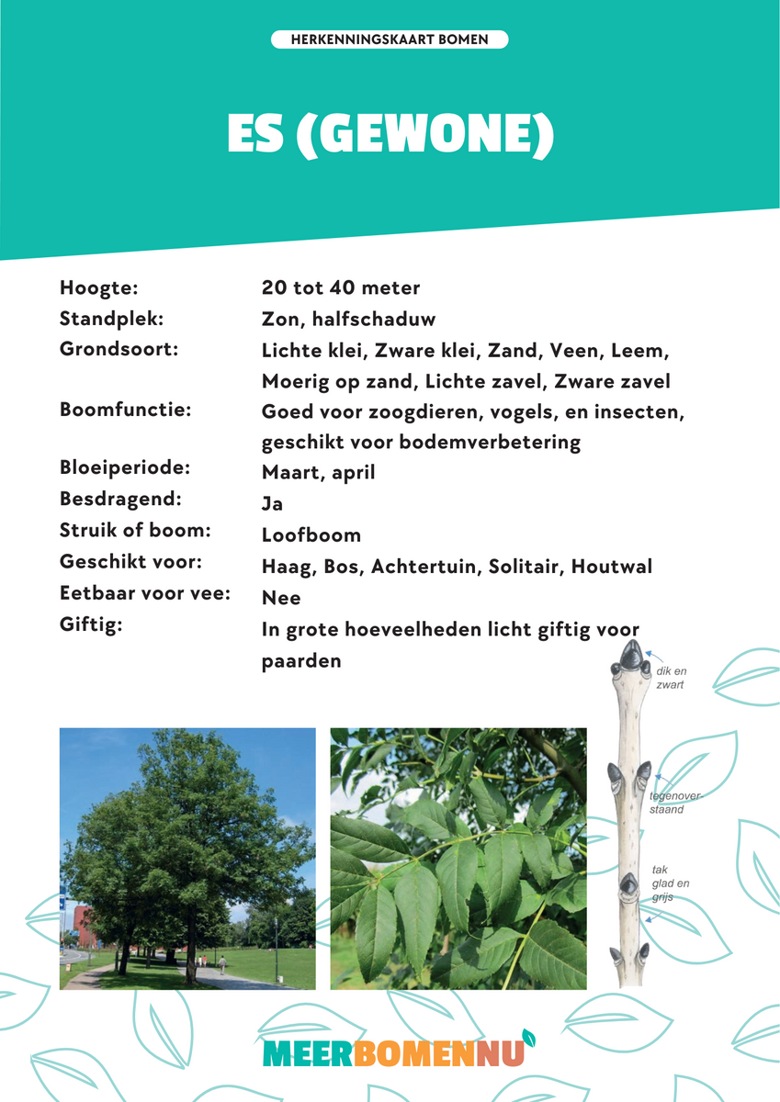
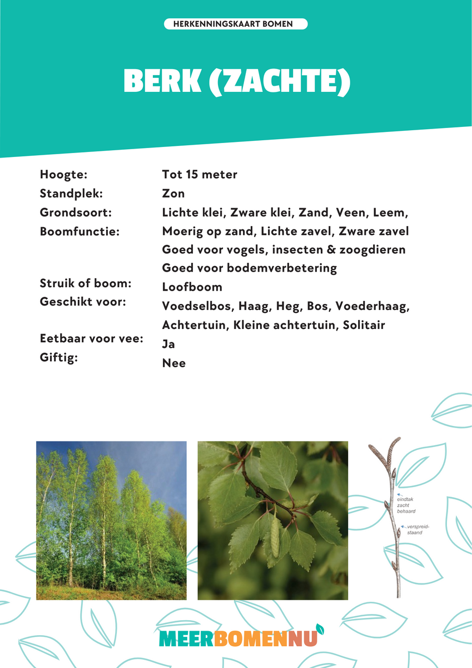
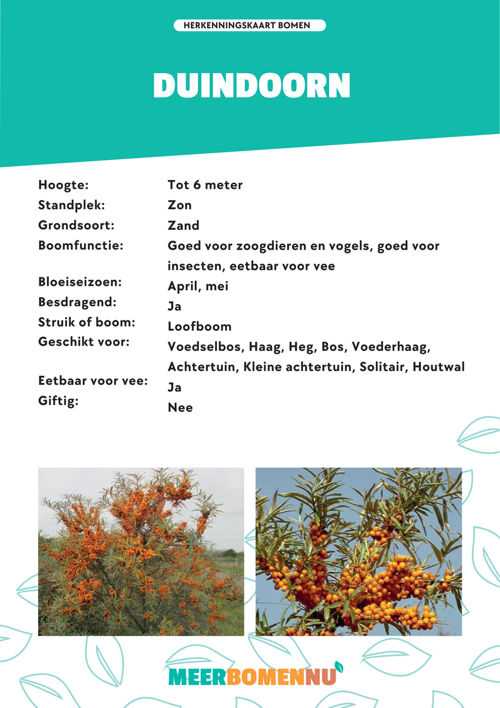
BOMENBORDJES
Notes:
4

Slide 43
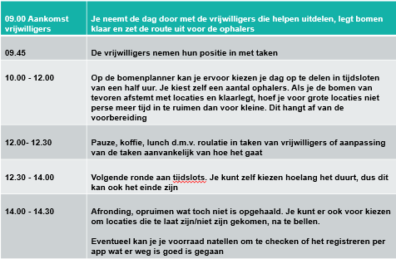

HOE ZIET EEN UITDEELDAG ERUIT?
Notes:
4

Slide 44
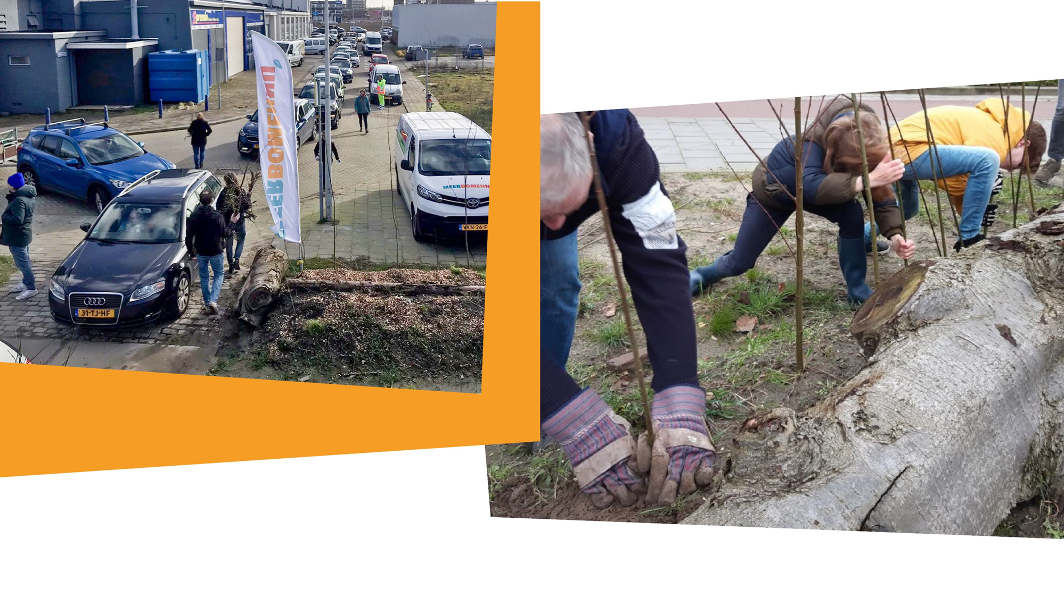
Van braakliggende parkeerplaats, tot groene ontmoetingsplek
die de rest van de stad verder vergroent
Notes:
4

Slide 45
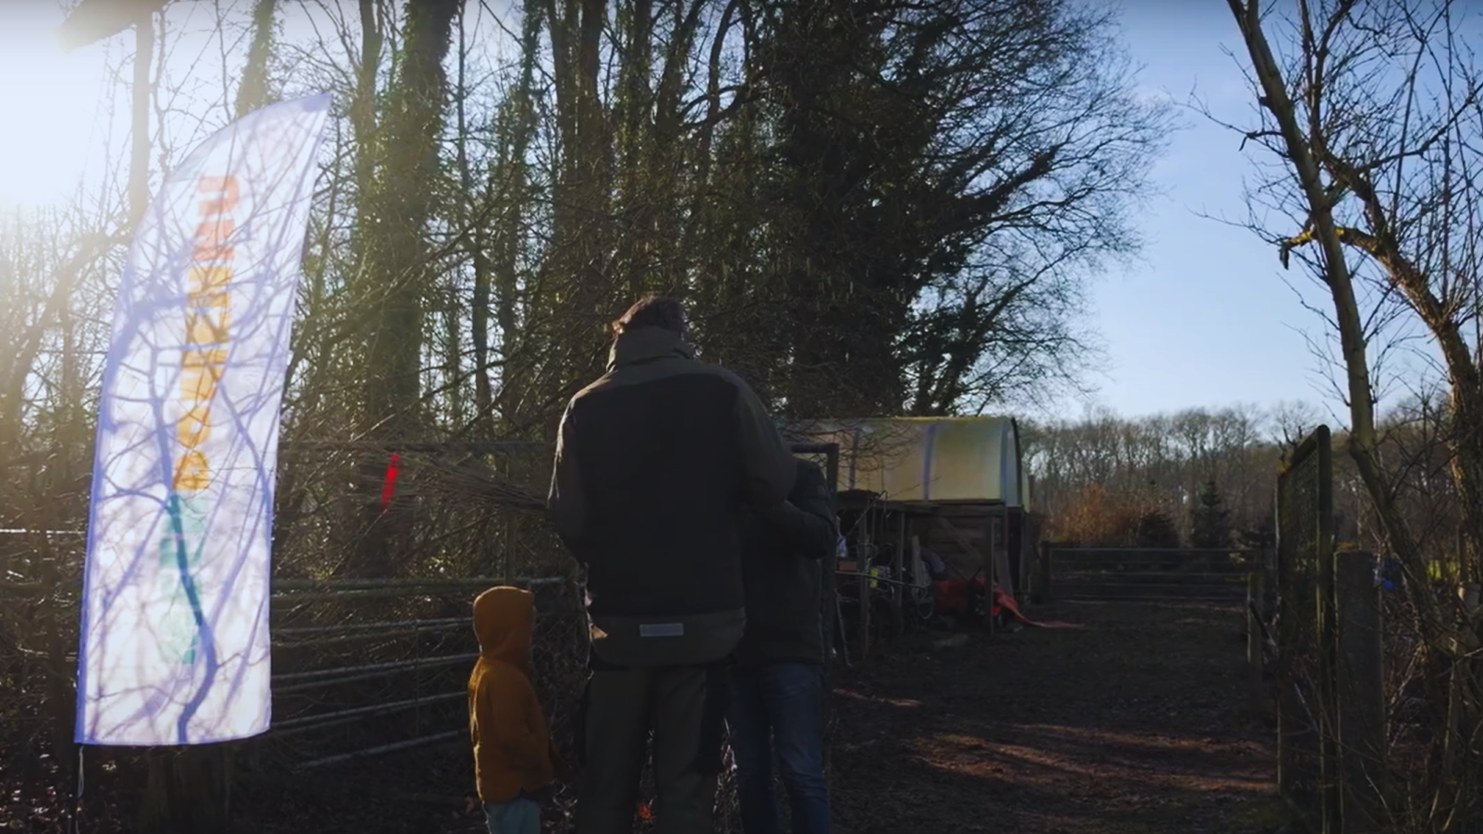
Buitenonderdeel
KIJKEN OP EEN BOMENHUB
Video
Notes:
4

Slide 46

Notes:
4

Slide 47

(VER)PLANTEN
  1/3 boer, 1/3 voedselbos, 1/3 stedelijk
  Geen ingewikkelde contracten
  Geven altijd een mix mee
  Wie mee helpt met oogsten krijgt de mooiste mix
  Plantlocatie kan zelf planten
  Plantlocatie kan plantevent aanmaken in de bomenplanner om zo vrijwilligers te werven om mee te helpen planten (graag afstemmen met coordinator)
  Planten met bedrijven, scholen etc.
meerbomen.nu/bomenvinder
meerbomen.nu/planten
Notes:
4

Slide 48


BOMENVINDER
Notes:
4

Slide 49

HOE TE PLANTEN?
Stap 1: Bomen uitkiezen
  meerbomen.nu/bomenvinder
Stap 2: Het komen aan bomen
  Het aanmelden voor bomen
  Het vervoeren van bomen
  Bij thuiskomst gelijk wortels beschermen!
Stap 3: Het planten van je bomen
  Kies waar je je boom plant
  De gaten graven
  De boom in het gat zetten en gat opvullen
  Optioneel: ondersteuning
  meerbomen.nu/planten
Stap 4: Het verzorgen van je bomen en struiken
  Water
  Tijd/geduld
  Terugsnoeien
  meerbomen.nu/bomenvinder
SORTEREN, BUNDELEN & REGISTREREN
Notes:
11

Slide 50

Notes:
4

Slide 51










VRIJWILLIGERSROLLEN IN EEN VERPLANTPLOEG
BOMEN-SCHOUWER
BOMEN-REDDER
BOMEN-KENNER
BOMEN-KIJKER
BOMEN-BEWAKER
BOMEN-RIJDER
BOMEN-VERTELLER
BOMEN-TELLER
BOMEN-BAKKER
BOMEN-BEGELEIDER
Notes:
9

Slide 52

Notes:
4

Slide 53

Notes:
4

Slide 54

Notes:
4

Slide 55

Notes:
4

Slide 56

Notes:
4

Slide 57

MEEDOEN?
  Vorm een verplantgroep
  Organiseer oogstdagen
  Scout oogstlocaties
  Beheer een bomenhub
  Schrijf gemeenten aan
  Rijdt bomen rond
  Werf vrijwilligers
  Mobiliseer mensen
  Zet plantprojectjes op in de buurt
  Deel het Meer Bomen Nu verhaal
  Wordt coördinator
  Bekijk onze stageplekken => https://meerbomen.nu/kom-het-meer-bomen-nu-team-versterken/
  … en nog veel meer

Slide 58




COMMUNICATIEMATERIAAL
  Flyers, brochures, posters, social posts, presentaties, logo's, brieven, standaard mails etc.
  meerbomen.nu/over-de-actie/communicatie-toolkit/
Notes:
4

Slide 59

VIND ALLES TERUG OP MEERBOMEN.NU
  Oogsthandleiding: inclusief knoppenkaart, ziektekaart en informatie over inheems en uitheems
  meerbomen.nu/oogsthandleiding
  Bomenhubhandleiding: inclusief alle informatie over bomen
  meerbomen.nu/hubhandleiding
  Planthandleiding: inclusief bomenvinder
  meerbomen.nu/planthandleiding
  Communicatietoolkit
  meerbomen.nu/communicatietoolkit

Slide 60


Slide 61


ALGEMENE VOORWAARDEN, LOGISCH!
Iedereen die zich op de website heeft gemeld heeft de algemene voorwaarden aangevinkt:
  Bomen die worden opgehaald zijn voor eigen gebruik, worden niet terug geplant in (een ander) beschermd natuurgebied, worden niet doorverkocht; we zijn een stichting met zonder winstoogmerk
  Laten gebied mooi achter en doen alles in samenspraak met beheerder
  We gaan transparant en met respect voor elkaar om

Slide 62

VRAGEN?

Slide 63
DANK VOOR DE AANDACHT
Contact:
  NAAM XXX
  Mail: ….....@meerbomen.nu
Notes:
18

